Slide 1
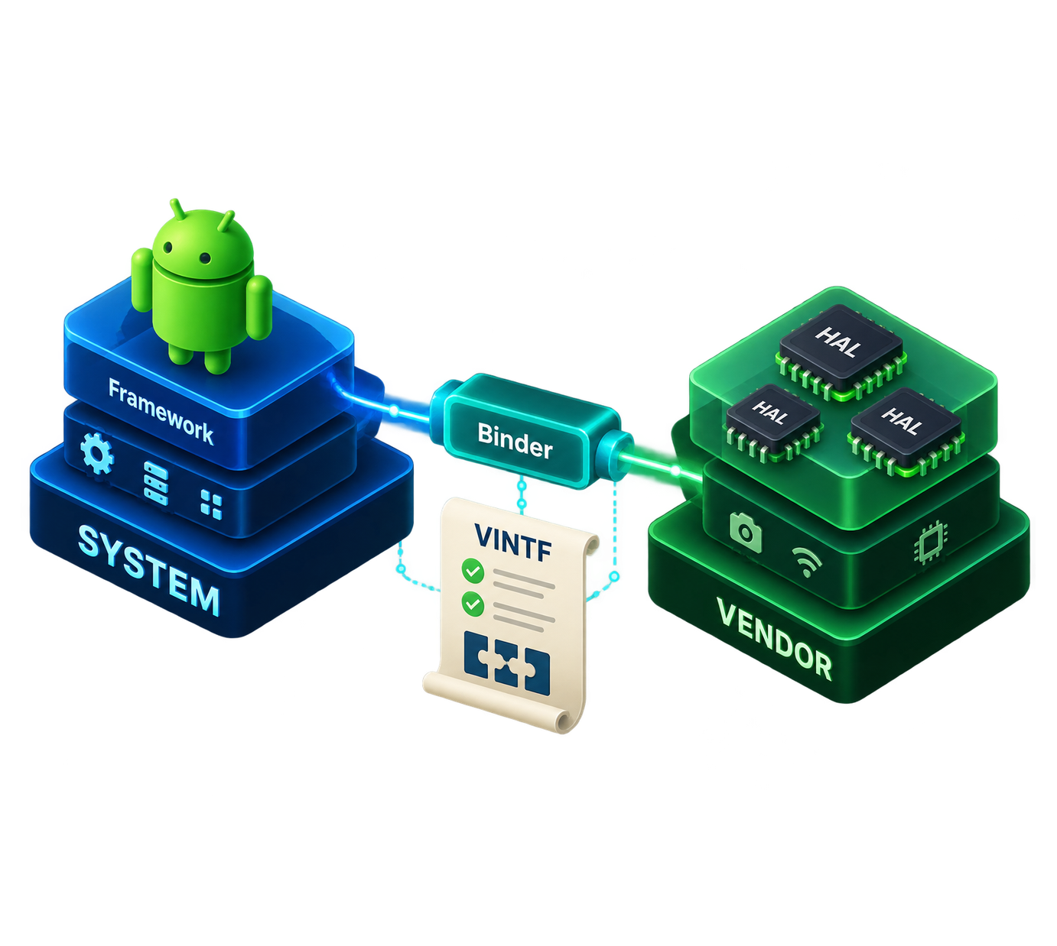
Android Framework 16 심화
Day 2 — Native Binder Service · HAL · System Service
libbinder 수작업 Bn/Bp → AIDL cpp/ndk → UID 접근 제어 → init.rc · SELinux → AIDL HAL · VINTF → Java System Service
Notes:
[강사 스크립트 — 도입, 3분]
Day 2 입니다. 어제는 Java 에서 AIDL 로 Binder 를 썼고, 마지막에 raw BBinder 로 hello_server 를 띄워 trace 를 봤습니다. 오늘은 그 C++ 세계를 정면으로 다룹니다.
오늘의 흐름은 하나의 LED 서비스를 계속 발전시키는 것입니다. 실습 2 에서 기능 없는 BBinder 하나를 등록하고, 실습 3·4 에서 Proxy 와 Stub 을 손으로 쓰고, 실습 5·6 에서 Parcel 로 인자와 Callback 을 보내고, 실습 7 에서 그 전부를 .aidl 두 파일로 대체합니다. 여기까지 오면 "AIDL 이 대신 써 주는 코드" 를 전부 한 번씩 직접 써 본 상태가 됩니다.
오후에는 그 서비스에 UID 검사를 넣고(실습 8), init.rc 로 부팅 시 자동 시작시키고 SELinux 에 걸리는 것을 보고(실습 9), 같은 구조로 vendor 파티션의 HAL 을 만듭니다(실습 10). 마지막에 system_server 의 Java Service 가 오늘 만든 것과 같은 servicemanager 에 등록된다는 것을 소스에서 확인합니다(실습 11).
[운영] 오늘은 mm 빌드가 하루 종일 반복됩니다. 실습 1 에서 Android.bp 를 한 번에 등록해 Soong 분석을 아침에 한 번만 돌립니다. 이후에는 .cpp 만 고치므로 수십 초입니다. .bp 를 손대면 6분이 다시 나가니 강사 허락 없이 .bp 를 수정하지 않도록 공지하세요.
[확인] 어제 커스텀 Emulator 가 부팅되고 my_sp 가 실행되는 분 손 들어 주세요. 안 되는 분은 실습 1 시간에 같이 해결합니다.

Slide 2
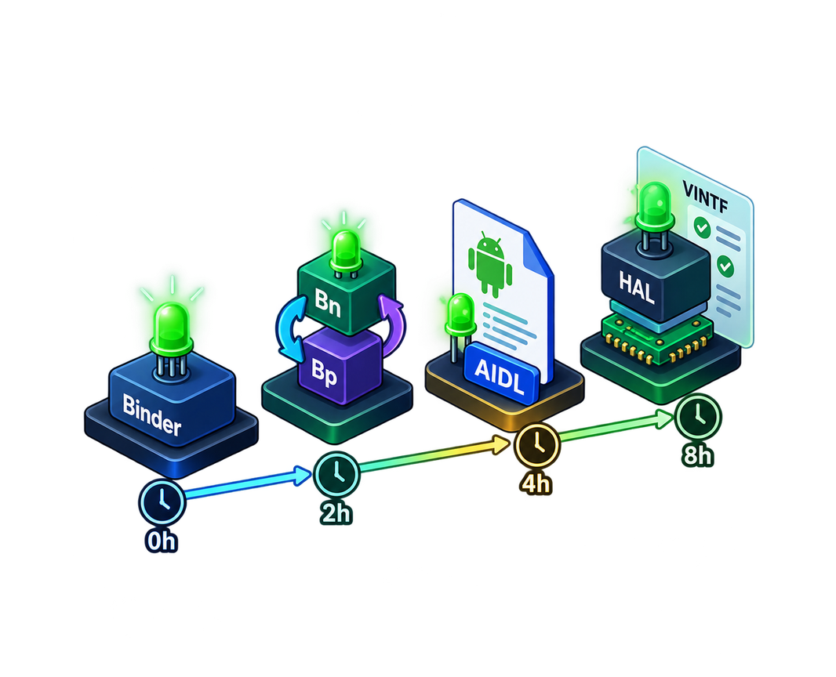
Day 2
오늘의 일정 — 8시간
Part | 내용 | 소요
Part 0 환경·등록 실습 | 실습 1 환경 점검 · Android.bp 일괄 등록 · ctags/vim 소스 분석 환경 | 25분
Part 1 강의 | Ch 1 libbinder 계층 · Ch 2 AIDL Native backend · Ch 3 System Service·SELinux · Ch 4 HAL·VINTF | 130분
Part 2 실습 | 실습 2 ~ 11 (BBinder → 수작업 Bn/Bp → Parcel → Callback → AIDL → UID → init.rc/SELinux → HAL → SystemServer) · 실습 12 선택 | 305분
Part 3 데모 · 정리 | 실습 13 Binder 비용 측정·strace · Worksheet | 35분
오늘의 축: 같은 LED 서비스를 raw BBinder → 수작업 Bn/Bp → AIDL 자동 생성 → UID 검사 → init.rc 데몬 → vendor HAL 로 발전시킨다.
Android Framework 16 심화 · Day 2
2
Notes:
[강사 스크립트 — 2분]
Part 0 는 25분입니다. 환경 점검과 Android.bp 일괄 등록, 그리고 ctags/vim 입니다. 오늘부터 frameworks/native/libs/binder 소스를 직접 읽으므로 tags 를 만들어 두면 Ctrl+] 로 정의에 바로 갑니다.
Part 1 강의는 130분, 네 챕터입니다. Ch1 libbinder 계층이 45분으로 가장 깁니다. 여기서 ProcessState, IPCThreadState, BBinder, BpBinder, BnInterface, BpInterface 여섯 클래스를 확실히 잡아야 오후 실습이 편합니다.
Part 2 실습 305분. 실습 2 부터 7 까지는 같은 디렉토리 구조에서 파일을 늘려 가는 방식이라 앞 실습 코드를 복사해 이어 갑니다. 8 부터는 주제가 바뀝니다.
Part 3 은 strace 데모와 Worksheet 입니다.
[강조] 노란 상자. 오늘은 LED 서비스 하나를 여섯 단계로 발전시킵니다. 각 단계에서 "이전 단계와 무엇이 달라졌나" 를 물으면 수강생이 구조를 스스로 정리합니다.

Slide 3
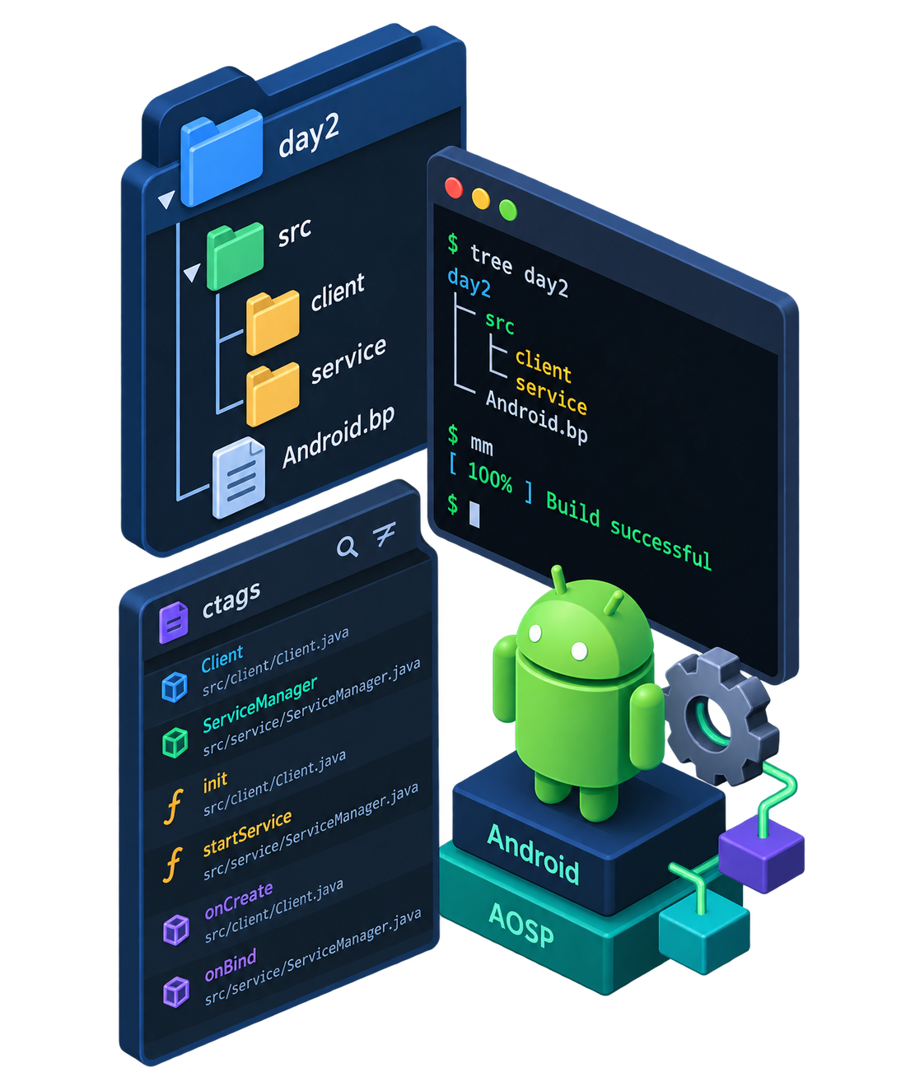
Part 0
Part 0 · 실습 1 — 환경 점검 · Android.bp 일괄 등록 · ctags
1
빌드 환경 · Emulator 확인
lunch · $OUT · adb root · getenforce = Permissive
2
day2/ 디렉토리 + 빈 소스 + Android.bp 한 파일
binder1~7 · auth · rc_service · led_hal 을 한 번에 등록
3
Soong 분석 1회 실행
m my_server_test_1 → analyzing Android.bp 통과 (링크 오류는 정상)
4
ctags · ~/.vimrc
libbinder · servicemanager · day2 tags → :tag BBinder::onTransact
소요 25분 · .bp 는 오늘 이 한 번만 손댄다 — 이후 .cpp 만 편집 → mm 수십 초
Android Framework 16 심화 · Day 2
3
Notes:
[강사 스크립트 — 안내 3분 + 실습 25분]
실습 1 은 네 단계입니다.
1단계, 환경 확인. lunch 후 echo $OUT, Emulator 에서 adb root 와 getenforce. Permissive 가 나와야 합니다. Enforcing 이면 커스텀 이미지가 아닌 것이니 어제 실습 4 의 bat 파일로 다시 띄웁니다.
2단계, day2 디렉토리를 만들고 실습 2~10 의 소스 파일을 빈 파일로 touch 한 뒤 Android.bp 를 한 파일로 작성합니다. 문서에 완성본이 있으니 복사합니다. .aidl 은 빈 파일이면 aidl 컴파일이 실패하므로 최소 내용을 넣습니다. 이것도 문서에 있습니다.
3단계, m my_server_test_1 을 한 번 돌립니다. Soong 분석이 5~6분 돌고, 빈 .cpp 때문에 링크 오류가 납니다. 이것이 정상입니다. 목적은 분석을 끝내 두는 것입니다. 이후 mm 에서 analyzing Android.bp 가 다시 나오면 누군가 .bp 를 건드린 것입니다.
[운영] 3단계는 4명씩 조를 나눠 순차로 돌립니다. 동시에 돌리면 OOM 입니다.
4단계, ctags. sudo apt install exuberant-ctags 후 문서의 find … ctags -a 명령을 libbinder, servicemanager, day2 에 대해 실행합니다. ~/.vimrc 의 /home/worker 를 자기 계정으로 바꾸는 것을 잊지 않게 하세요. vim Binder.cpp 를 열고 :tag BBinder::onTransact 로 점프되면 성공입니다.
[체크포인트] 분석 통과 + :tag 점프. 두 가지가 되면 Ch1 강의로 넘어갑니다.

Slide 4
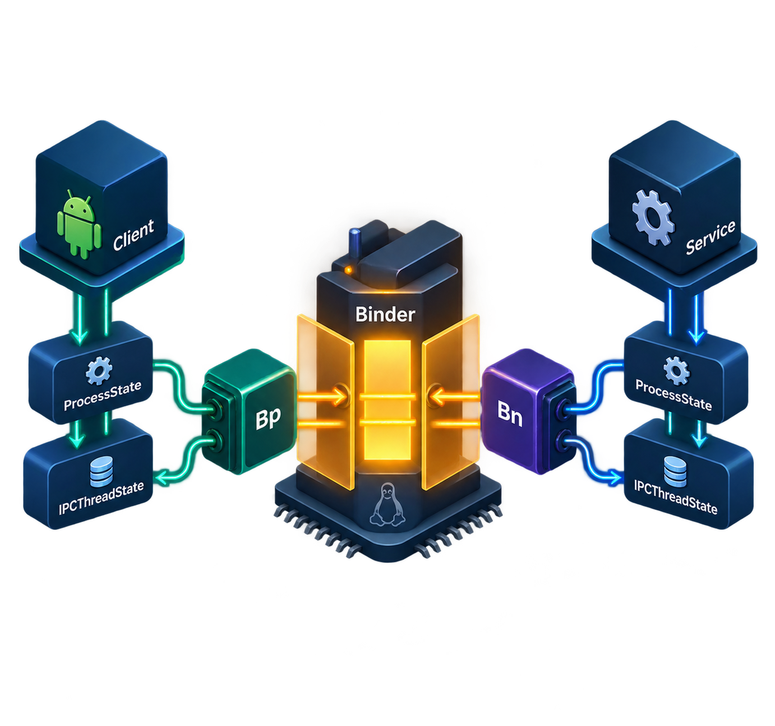
Chapter 1
Native Binder — libbinder 계층
45분 · ProcessState · IPCThreadState · BBinder/BpBinder · BnInterface/BpInterface · Parcel · 역방향 호출
Notes:
[강사 스크립트 — 1분]
Chapter 1, 45분. 어제 Java 에서 Stub 과 Proxy 를 썼습니다. 오늘은 그 아래 C++ 계층입니다. 여섯 클래스를 잡습니다. Process 당 하나인 ProcessState, Thread 당 하나인 IPCThreadState, 그리고 객체 쪽의 IBinder-BBinder-BpBinder 와 IInterface-BnInterface-BpInterface.
애니메이션 1~4 번을 이 챕터에서 씁니다. 목표는 실습 4 에서 BnLedService 를 쓸 때 "이 클래스가 왜 BBinder 이면서 ILedService 인지" 를 설명할 수 있는 것입니다.

Slide 5
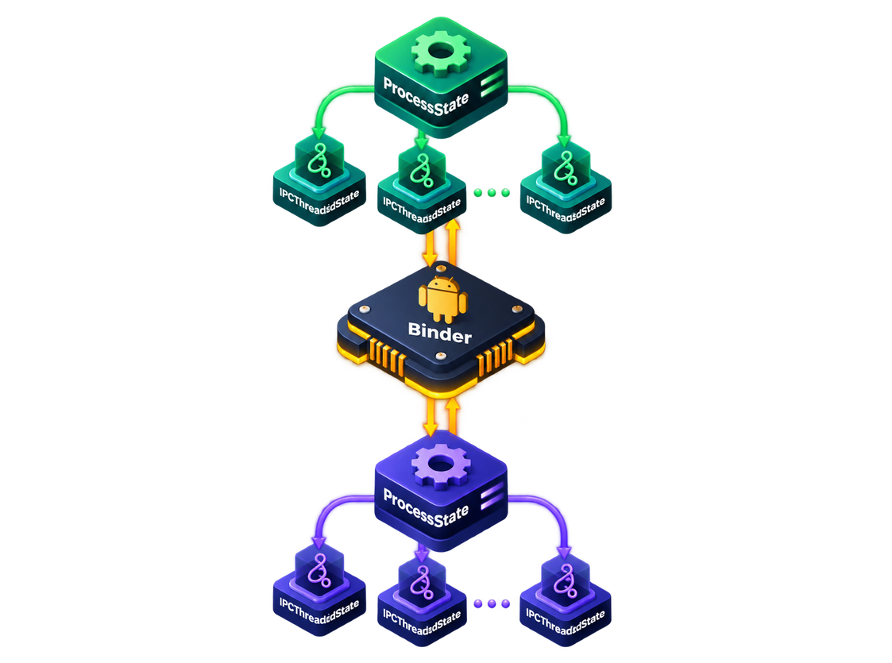
Ch 1
libbinder 의 두 축 — ProcessState 와 IPCThreadState
ProcessState — Process 당 1
IPCThreadState — Thread 당 1
open("/dev/binder") + BINDER_VERSION
mmap 1 MB — Transaction Buffer
BINDER_SET_MAX_THREADS (15)
startThreadPool() — Binder Thread 생성
self() 최초 호출 시 생성
transact() → ioctl(BINDER_WRITE_READ)
joinThreadPool() — 요청 대기 루프
getCallingUid() / getCallingPid()
처리 중 Transaction 의 발신자 보관
TLS(thread-local) 에 저장
sp<ProcessState> proc(ProcessState::self()); // /dev/binder open + mmap
sp<IServiceManager> sm = defaultServiceManager(); // handle 0
sm->addService(String16("my.service"), new BBinder); // 등록
ProcessState::self()->startThreadPool(); // 추가 Binder Thread
IPCThreadState::self()->joinThreadPool(); // main 도 합류 — 반환 안 함
▶ 애니메이션 1 · libbinder 계층
Android Framework 16 심화 · Day 2
5
Notes:
[강사 스크립트 — 8분, 애니메이션 1 전반 재생]
libbinder 를 두 축으로 나눕니다. 애니메이션 1 번을 재생하며 위 두 상자를 따라가세요.
왼쪽 ProcessState. Process 에 하나입니다. self() 를 처음 부르는 순간 /dev/binder 를 열고, BINDER_VERSION ioctl 로 Driver 버전을 확인하고, 1 MB 를 mmap 합니다. 어제 Transaction Buffer 라고 부른 그 1 MB 가 여기서 잡힙니다. 그리고 BINDER_SET_MAX_THREADS 로 Thread 상한 15 를 알려 줍니다. startThreadPool() 을 부르면 Driver 가 요청할 때 Binder Thread 를 만들어 줍니다. 안 부르면 main Thread 하나만 요청을 받습니다.
오른쪽 IPCThreadState. Thread 마다 하나, TLS 에 저장됩니다. transact() 가 실제 ioctl(BINDER_WRITE_READ) 를 부릅니다. joinThreadPool() 은 현재 Thread 를 Binder 요청 대기 루프로 만들고 반환하지 않습니다. 서버 main 의 마지막 줄입니다. getCallingUid/Pid 는 이 Thread 가 지금 처리 중인 Transaction 의 발신자입니다. 그래서 Stub Method 안에서만 의미가 있습니다.
아래 코드가 실습 2 의 서버 전체입니다. 다섯 줄입니다. ProcessState 생성, ServiceManager Proxy 획득, addService, Thread Pool 시작, joinThreadPool. 오늘 만드는 모든 서버가 이 골격입니다.
[질문] "startThreadPool 을 빼면 어떻게 될까요?" — 동작은 합니다. main Thread 가 joinThreadPool 에서 요청을 받으니까요. 다만 동시 요청이 오면 순차 처리됩니다. 실습 13 에서 tid 로 확인합니다.

Slide 6
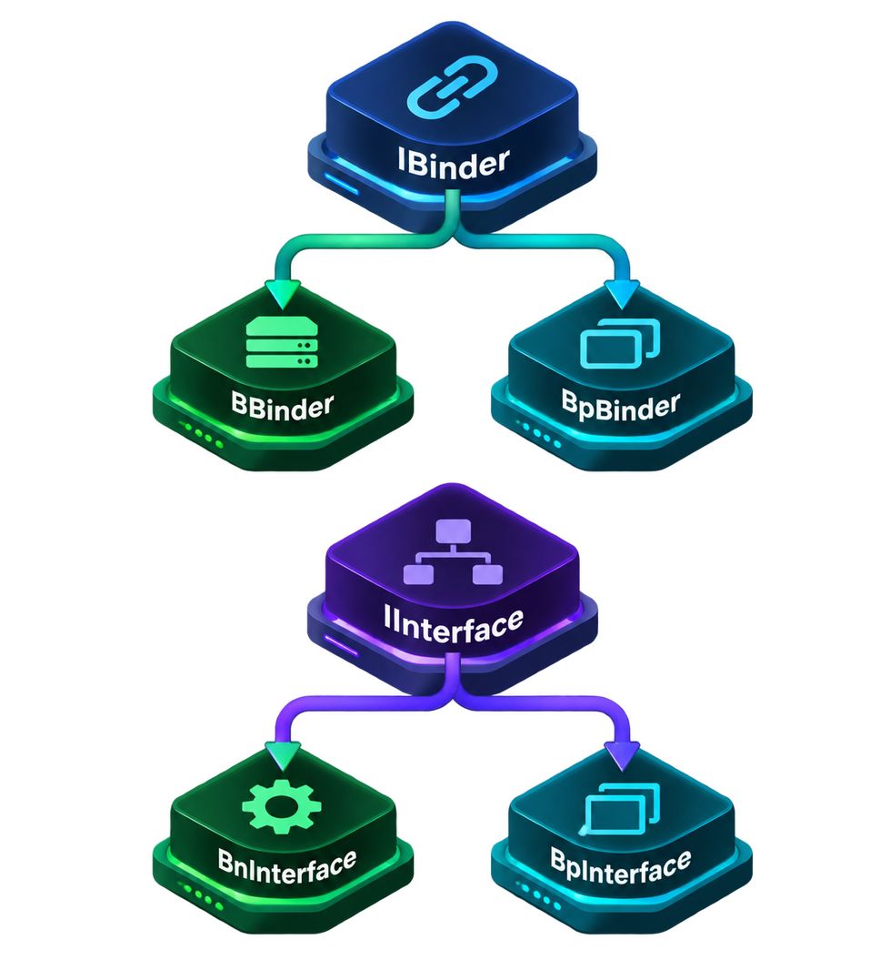
Ch 1
객체 모델 — IBinder / IInterface 와 Bn / Bp
IBinder
IInterface
Java (Day 1) 대응
IBinder ↔ IBinder
BBinder ↔ Binder
BpBinder ↔ BinderProxy
BnInterface ↔ I.Stub
BpInterface ↔ I.Stub.Proxy
interface_cast ↔ Stub.asInterface
descriptor ↔ DESCRIPTOR
BBinder
로컬·onTransact
BpBinder
원격 handle
BnInterface<I>
= BBinder + I
BpInterface<I>
remote()→Bp
우리가 쓰는 클래스 (실습 3~4) | 상속 | 역할
ILedService | IInterface | 순수 가상 인터페이스 · DECLARE_META_INTERFACE
BnLedService | BnInterface<ILedService> | Stub · onTransact(code) → 가상 함수
BpLedService | BpInterface<ILedService> | Proxy · Parcel 직렬화 + remote()->transact()
LedService | BnLedService | 구현체 · ledOn() 의 실제 일
BnInterface<I> 는 BBinder 와 I 를 동시에 상속 — addService 에 넘길 수 있고(BBinder), ledOn() 도 부를 수 있다(I).
▶ 애니메이션 1 · libbinder 계층 (객체 모델)
Android Framework 16 심화 · Day 2
6
Notes:
[강사 스크립트 — 8분, 애니메이션 1 후반]
객체 모델입니다. 두 트리가 있습니다.
IBinder 트리. IBinder 는 transact() 를 가진 추상 클래스입니다. 아래에 BBinder 와 BpBinder. BBinder 는 로컬 객체, onTransact 를 가집니다. BpBinder 는 원격 객체의 handle 을 감싼 것으로, transact 를 부르면 IPCThreadState 를 통해 Driver 로 갑니다.
IInterface 트리. 우리가 정의한 ILedService 같은 인터페이스가 여기 붙습니다. BnInterface<I> 는 BBinder 와 I 를 동시에 상속합니다. 이게 핵심입니다. 그래서 new LedService 를 addService 에 넘길 수 있고(BBinder 니까), 같은 객체의 ledOn() 을 부를 수도 있습니다(ILedService 니까). BpInterface<I> 는 I 를 구현하면서 remote() 로 BpBinder 를 가집니다.
표를 보세요. 실습 3~4 에서 만드는 네 클래스가 각각 어디에 붙는지입니다. ILedService 는 IInterface, BnLedService 는 BnInterface, BpLedService 는 BpInterface, LedService 는 BnLedService 를 상속합니다.
오른쪽은 Java 대응입니다. 어제 본 Stub 이 BnInterface, Stub.Proxy 가 BpInterface, asInterface 가 interface_cast 입니다. 이름만 다르고 구조는 같습니다. Worksheet 마지막 선잇기 문제가 이 표입니다.
[질문] "BpBinder 는 누가 만들까요?" — 우리가 만들지 않습니다. checkService 나 readStrongBinder 가 handle 을 받으면 ProcessState 가 BpBinder 를 만들어 줍니다. 우리는 그것을 interface_cast 로 감쌀 뿐입니다.

Slide 7
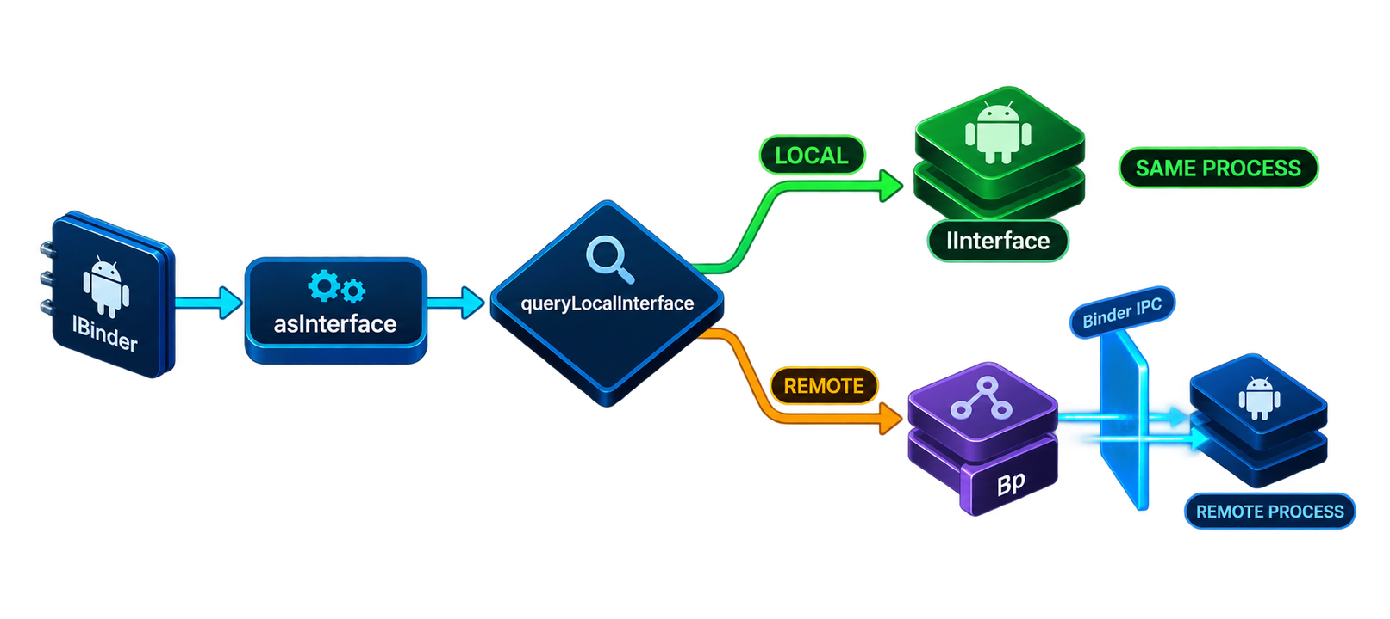
Ch 1
META 매크로와 interface_cast — asInterface 의 분기
// ILedService.h
class ILedService : public IInterface {
DECLARE_META_INTERFACE(LedService); // descriptor, asInterface() 선언
virtual void ledOn() = 0;
enum { LED_ON = IBinder::FIRST_CALL_TRANSACTION }; // = 1
};
// ILedService.cpp
IMPLEMENT_META_INTERFACE(LedService, "android.my.ILedService");
interface_cast<ILedService>(binder) == ILedService::asInterface(binder)
DECLARE 는 선언, IMPLEMENT 는 본문 + descriptor 문자열
descriptor 가 service list 의 [ … ] 에 표시된다 (실습 4)
AIDL 은 이 매크로 세트를 자동 생성 (실습 7 의 DO_NOT_DIRECTLY_USE_ME_…)
수작업 인터페이스는 #define DO_NOT_CHECK_MANUAL_BINDER_INTERFACES 필요
binder->queryLocalInterface(descriptor) — "내 Process 의 BBinder 인가?"
로컬 → this 반환
Binder 안 거침 (Same process: YES)
원격 → new BpLedService(binder)
remote() = handle (Same process: NO)
▶ 애니메이션 2 · interface_cast 와 META 매크로
Android Framework 16 심화 · Day 2
7
Notes:
[강사 스크립트 — 7분, 애니메이션 2 재생]
어제 Java 에서 Stub.asInterface() 의 분기를 봤습니다. C++ 에서는 매크로 두 개가 그것을 만듭니다. 애니메이션 2 번을 재생하세요.
헤더의 DECLARE_META_INTERFACE(LedService). 이 한 줄이 static descriptor, static asInterface(), getInterfaceDescriptor() 를 선언합니다. .cpp 의 IMPLEMENT_META_INTERFACE(LedService, "android.my.ILedService") 가 그 본문을 만들고 문자열을 descriptor 로 박습니다. 이 문자열이 실습 4 에서 service list 의 대괄호 안에 보입니다.
interface_cast<ILedService>(binder) 는 그냥 ILedService::asInterface(binder) 입니다. asInterface 는 먼저 binder->queryLocalInterface(descriptor) 를 부릅니다. "이 IBinder 가 내 Process 의 BBinder 이고 이 descriptor 를 구현하는가." 그렇다면 그 객체 자체를 ILedService 포인터로 돌려줍니다. Binder 를 거치지 않는 직접 호출, 어제의 Same process: YES 입니다. 아니면 new BpLedService(binder), Proxy 입니다.
두 가지 실무 포인트. 첫째, 수작업 인터페이스는 Android 12 부터 경고를 내므로 .cpp 맨 위에 #define DO_NOT_CHECK_MANUAL_BINDER_INTERFACES 가 필요합니다. include 보다 먼저여야 합니다. 실습 3 트러블슈팅 1위입니다. 둘째, AIDL 이 생성한 코드에는 같은 매크로가 DO_NOT_DIRECTLY_USE_ME_ 접두사로 들어 있습니다. 실습 7 에서 찾게 하세요.
[질문] "descriptor 가 다른 두 서비스가 같은 이름으로 등록되면?" — 이름은 servicemanager 의 키라 나중 것이 덮어씁니다. descriptor 는 CHECK_INTERFACE 에서 검사되니 Client 가 잘못된 Proxy 로 부르면 PERMISSION_DENIED 가 납니다.

Slide 8

Ch 1
Bn / Bp Transaction 흐름 — Parcel 은 순서가 계약
// Proxy (Client)
int BpLedService::ledOn(int ratio) {
Parcel data, reply;
data.writeInterfaceToken(ILedService::getInterfaceDescriptor());
data.writeInt32(ratio);
remote()->transact(LED_ON, data, &reply);
return reply.readInt32();
}
Parcel API | 용도
writeInt32 / readInt32 | 기본형
writeString16 / readString16 | 문자열 (UTF-16)
writeStrongBinder / readStrongBinder | IBinder (Callback)
writeFileDescriptor / readFileDescriptor | FD (Pipe · ashmem)
writeInterfaceToken / CHECK_INTERFACE | 인터페이스 검증
// Stub (Server)
case LED_ON: {
CHECK_INTERFACE(ILedService, data, reply); // 토큰 검사
int ratio = data.readInt32(); // 쓴 순서대로
reply->writeInt32(ledOn(ratio)); // 가상 호출 + 반환
return NO_ERROR;
}
▶ 애니메이션 3 · Bn/Bp Transaction 흐름
service call my.led_service 1 s16 "android.my.ILedService" i32 30 — 같은 바이트를 쉘에서 손으로 만든 것
Android Framework 16 심화 · Day 2
8
Notes:
[강사 스크립트 — 8분, 애니메이션 3 재생]
Proxy 와 Stub 이 Parcel 을 어떻게 주고받는지입니다. 애니메이션 3 번을 재생하세요. 청록 패킷이 Client 의 세 상자를 내려가 Driver 를 지나 Server 로 가고 초록이 되어 돌아옵니다.
왼쪽 위 Proxy 코드. writeInterfaceToken 으로 descriptor 를 맨 앞에 쓰고, writeInt32 로 인자를 쓰고, remote()->transact(LED_ON, data, &reply). 돌아오면 reply.readInt32().
왼쪽 아래 Stub. CHECK_INTERFACE 가 토큰을 검사합니다. 없거나 다르면 PERMISSION_DENIED 입니다. 그 다음 readInt32 로 인자를 읽고, 가상 함수 ledOn 을 부르고, 반환값을 reply 에 씁니다.
핵심 문장은 "Parcel 은 타입 정보가 없는 바이트 스트림이라 쓰기 순서가 곧 계약" 입니다. Proxy 가 int 를 쓰고 Stub 이 String 을 읽어도 컴파일러는 모릅니다. 실습 5 Step 6 에서 일부러 순서를 바꿔 값이 깨지는 것을 봅니다. 이것이 AIDL 이 이 코드를 자동 생성하는 이유입니다.
오른쪽 표는 Parcel API 종류입니다. writeStrongBinder 가 다음 슬라이드, writeFileDescriptor 가 어제 실습 11 입니다.
맨 아래 service call 명령. s16 으로 토큰, i32 로 인자를 넣으면 Proxy 없이 같은 바이트를 쉘에서 만든 것입니다. 실습 4 Step 6 에서 토큰 없이 부르면 실패하는 것도 같이 봅니다.

Slide 9
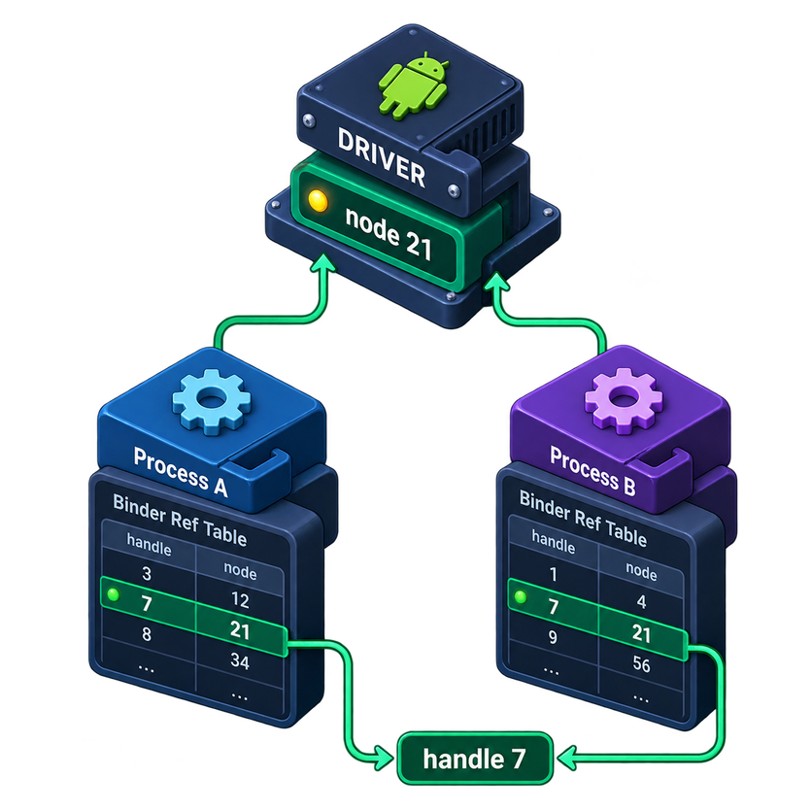
Ch 1
역방향 호출 — IBinder 가 Parcel 을 타면 node → handle
Client
writeStrongBinder
Driver
Server
cb->onDataReceived()
MyCallback : BnMyDataCallback
(로컬 BBinder)
Parcel 에 객체 포인터
BINDER_TYPE_BINDER
node 생성 → 서버용 ref
BINDER_TYPE_HANDLE 로 변환
readStrongBinder → BpBinder
interface_cast → BpMyDataCallback
서버 → Client transact
Client Binder Thread 에서 실행
// Proxy
data.writeStrongBinder(IInterface::asBinder(cb));
// Stub
sp<IBinder> b = data.readStrongBinder();
sp<IMyDataCallback> cb = interface_cast<IMyDataCallback>(b);
cb->onDataReceived(String16("Hello")); // 역방향
// Client — 요청을 받아야 하므로
ProcessState::self()->startThreadPool();
IPCThreadState::self()->joinThreadPool();
포인터는 Process 를 넘지 않는다 — Driver 가 handle 로 변환
Client 도 Server 역할 → Thread Pool 필수
Java 는 Framework 가 자동, Native 는 직접
RemoteCallbackList · linkToDeath 는 이 node/ref 위의 사망 통지
▶ 애니메이션 4 · Callback 역방향
Android Framework 16 심화 · Day 2
9
Notes:
[강사 스크립트 — 7분, 애니메이션 4 재생]
어제 Java 의 Callback 인터페이스가 C++ 에서 어떻게 되는지입니다. 애니메이션 4 번을 재생하세요. 보라색 패킷 "IBinder" 가 Driver 를 지나면서 "handle 7" 로 바뀝니다.
Client 가 MyCallback 을 만듭니다. BnMyDataCallback 을 상속했으니 로컬 BBinder 입니다. registerCallback(cb) 를 부르면 Proxy 가 data.writeStrongBinder(asBinder(cb)) 로 Parcel 에 객체를 씁니다. 이때 Parcel 에 실리는 것은 flat_binder_object 라는 구조체이고 타입은 BINDER_TYPE_BINDER, 즉 포인터입니다.
Driver 가 이 Parcel 을 보고 Client 의 객체에 node 를 만들고, 수신 Process 용 ref 를 만들어 handle 번호를 붙입니다. 그리고 flat_binder_object 의 타입을 BINDER_TYPE_HANDLE 로 바꿔 서버에 전달합니다. 포인터는 Process 를 넘어가지 않습니다. 이것이 Binder 가 Socket 과 다른 결정적인 지점입니다. 객체 참조가 커널에서 관리됩니다.
서버 Stub 이 readStrongBinder 로 꺼내면 BpBinder(handle 7) 이고, interface_cast 하면 BpMyDataCallback 이 됩니다. 서버가 cb->onDataReceived() 를 부르면 이번엔 서버 → Client 방향 transact 입니다. Driver 는 node 의 주인 Process, 즉 Client 의 Binder Thread 를 깨웁니다.
그래서 Client 에도 startThreadPool 과 joinThreadPool 이 필요합니다. 실습 6 Step 5 에서 이 두 줄을 빼면 콜백이 오지 않는 것을 확인합니다. 어제 Java 는 Framework 가 자동으로 켜 줬지만 Native 는 직접 켜야 합니다.
어제의 RemoteCallbackList 와 linkToDeath 는 이 node/ref 참조 카운팅 위에 사망 통지를 얹은 것입니다.

Slide 10
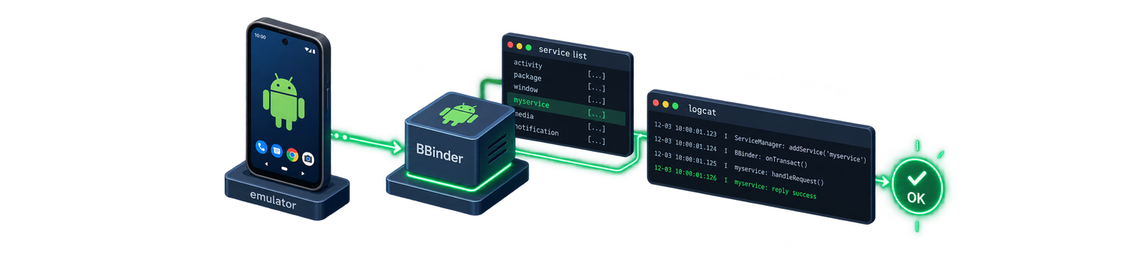
실습 2
최소 Native Binder Server — BBinder 하나 등록
목표 ProcessState · defaultServiceManager · addService · joinThreadPool 다섯 줄로 서비스 등록 · 소요 20분
진행 순서
확인 포인트
binder1/my_server.cpp 작성 (문서 그대로 5줄 골격)
cd ~/android/day2 && mm → $OUT/system/bin/my_server_test_1
WinSCP → adb push /data → chmod 755
터미널 ① /data/my_server_test_1 실행
터미널 ② service list | grep my.service · binder_logs/proc/<PID> · service call my.service 1
service list 에 my.service: [] (descriptor 없음)
binder_logs 에 node 1개 · thread 1개
service call → -1 (UNKNOWN_TRANSACTION)
서버 종료 후 service list 에서 사라짐
▶ 애니메이션 1 · libbinder 계층
Android Framework 16 심화 · Day 2
10
Notes:
[강사 스크립트 — 안내 2분 + 실습 20분]
첫 Native 실습입니다. 코드는 다섯 줄입니다. 실습 1 에서 만든 빈 binder1/my_server.cpp 를 채웁니다.
mm 이 수십 초에 끝나야 합니다. analyzing Android.bp 가 다시 나오면 .bp 를 누가 건드린 것입니다.
실행 후 service list 에서 my.service 를 찾습니다. 대괄호가 비어 있습니다. raw BBinder 라 descriptor 가 없기 때문입니다. 실습 4 에서 descriptor 가 채워지는 것과 비교하게 하세요.
binder_logs/proc/<PID> 를 보면 node 하나, thread 하나입니다. node 가 우리 BBinder, thread 가 joinThreadPool 로 합류한 main 입니다.
service call my.service 1 을 치면 -1 이 돌아옵니다. BBinder::onTransact 기본 구현이 UNKNOWN_TRANSACTION 을 돌려주기 때문입니다. tags 를 만든 분은 vim 에서 :tag BBinder::onTransact 로 그 코드를 열어 보게 하세요.
[흔한 문제] addService 가 -1 이면 SELinux 입니다. setenforce 0. 커스텀 이미지는 이미 permissive 인데 -1 이면 기본 이미지로 부팅한 것입니다.

Slide 11
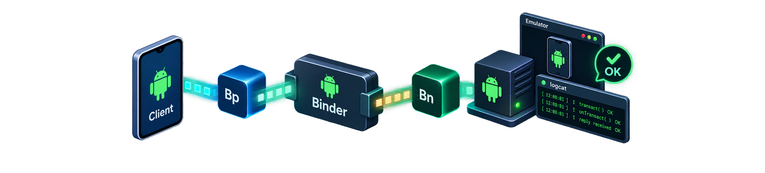
실습 3·4
Proxy 수작업 → Bn/Bp 대칭 완성
목표 ILedService · BpLedService · interface_cast (실습 3) → BnLedService::onTransact · LedService · descriptor (실습 4) · 소요 30 + 30분
진행 순서
확인 포인트
실습 3: ILedService.h (DECLARE_META_INTERFACE, LED_ON=1) · ILedService.cpp (BpLedService, IMPLEMENT_META_INTERFACE)
실습 3: Server 는 raw BBinder 유지 → onTransact(code=1) 로 도착 확인
실습 4: ILedService.h 에 BnLedService 선언 추가 · onTransact 구현 (CHECK_INTERFACE)
실습 4: LedService : BnLedService 구현체 · startThreadPool 추가
실습 4: service call 토큰 유무 비교 (s16 "android.my.ILedService")
실습 3: pLed->ledOn() → 서버 onTransact(code=1)
실습 4: service list 에 [android.my.ILedService]
실습 4: 서버 로그 caller pid/uid
토큰 없으면 PERMISSION_DENIED
▶ 애니메이션 2 · interface_cast
▶ 애니메이션 3 · Bn/Bp Transaction 흐름
Android Framework 16 심화 · Day 2
11
Notes:
[강사 스크립트 — 안내 3분 + 실습 60분]
실습 3 과 4 를 한 슬라이드로 안내합니다. 같은 파일을 늘려 가는 구조라 이어서 진행합니다.
실습 3, 30분. Client 쪽만 인터페이스화합니다. ILedService.h 에 DECLARE_META_INTERFACE 와 LED_ON = FIRST_CALL_TRANSACTION, .cpp 에 BpLedService 와 IMPLEMENT_META_INTERFACE. Server 는 실습 2 처럼 raw BBinder 에 onTransact 를 직접 씁니다. Client 가 pLed->ledOn() 을 부르면 서버에 code=1 이 도착합니다. "Proxy 는 그저 code 와 Parcel 을 만드는 편의 장치" 를 확인하는 것입니다. .cpp 맨 위의 #define DO_NOT_CHECK_MANUAL_BINDER_INTERFACES 를 빠뜨리면 컴파일 오류입니다.
실습 4, 30분. Server 쪽을 인터페이스화합니다. 헤더에 BnLedService 를 선언하고 onTransact 를 구현합니다. 여기서 CHECK_INTERFACE 가 들어갑니다. 그리고 LedService : BnLedService 구현체를 분리합니다. Java 의 Stub 상속과 같습니다. 실행하면 service list 의 대괄호에 descriptor 가 나타납니다. 실습 2 와 비교하게 하세요.
Step 6 의 service call 실험이 중요합니다. 토큰 없이 부르면 -1, s16 으로 토큰을 넣으면 성공. CHECK_INTERFACE 가 하는 일이 눈에 보입니다.
[시간 관리] 실습 3 이 20분에 안 끝나면 완성 코드를 붙여넣고 실습 4 로 넘어가게 하세요. 실습 4 의 파일 구조가 5·6·7 의 기반입니다.

Slide 12

실습 5·6
Parcel 인자·반환값 → Callback 역방향
목표 writeInt32/readInt32 · reply (실습 5) → writeStrongBinder · Client Thread Pool (실습 6) · 소요 20 + 30분
진행 순서
확인 포인트
실습 5: binder3 복사 → ledOn(int ratio) → int 로 시그니처 변경
실습 5: Proxy writeInt32 / Stub readInt32 · reply->writeInt32 / reply.readInt32
실습 5: Step 6 — readInt32 앞에 readString16 을 끼워 순서 깨뜨리기
실습 6: IMyDataCallback (Bn/Bp) + IMyDataService (Bn/Bp) 4파일
실습 6: Client 가 MyCallback 을 넘기고 joinThreadPool · Step 5 — Thread Pool 제거 실험
ledOn(70)=70, ledOn(250)=100 (서버 보정)
service call … i32 30 → Parcel 0x1e
순서 깨면 값이 엉뚱함
onDataReceived 가 Client 의 다른 tid 에서 실행
▶ 애니메이션 3 · Parcel 순서
▶ 애니메이션 4 · Callback 역방향
Android Framework 16 심화 · Day 2
12
Notes:
[강사 스크립트 — 안내 3분 + 실습 50분]
실습 5, 20분. 실습 4 를 binder4 로 복사해서 시작합니다. 시그니처를 int ledOn(int ratio) 로 바꾸고 Proxy 에 writeInt32, Stub 에 readInt32 와 reply->writeInt32 를 넣습니다. 서버가 0~100 으로 보정한 값이 돌아오는지 봅니다. ledOn(250) 이 100 으로 돌아오면 왕복이 된 것입니다.
Step 6 이 이 실습의 핵심입니다. Stub 의 readInt32 앞에 readString16 한 줄을 끼워 넣고 빌드해 보게 하세요. 값이 0 이나 쓰레기가 됩니다. 컴파일러는 아무 말도 안 합니다. "Parcel 은 순서가 계약" 을 몸으로 느끼는 순간이고, 실습 7 에서 AIDL 로 넘어가는 동기가 됩니다.
실습 6, 30분. 파일이 4개 늘어납니다. Callback 인터페이스의 Bn/Bp, Service 인터페이스의 Bn/Bp. 구조는 실습 4 와 같으니 복사해서 이름만 바꾸는 방식이 빠릅니다. 새로운 것은 writeStrongBinder / readStrongBinder 두 줄과, Client 끝의 startThreadPool + joinThreadPool 입니다.
실행하면 onDataReceived 로그의 tid 가 main 과 다릅니다. Client 의 Binder Thread 입니다. Step 5 에서 마지막 두 줄을 주석 처리하면 콜백이 오지 않습니다. 이 실험은 꼭 시키세요.
[시간 관리] 실습 6 은 파일이 많아 타이핑 시간이 깁니다. 25분 시점에 안 끝난 분은 완성 코드를 붙여넣고 Step 4·5 관찰만 하게 합니다.

Slide 13
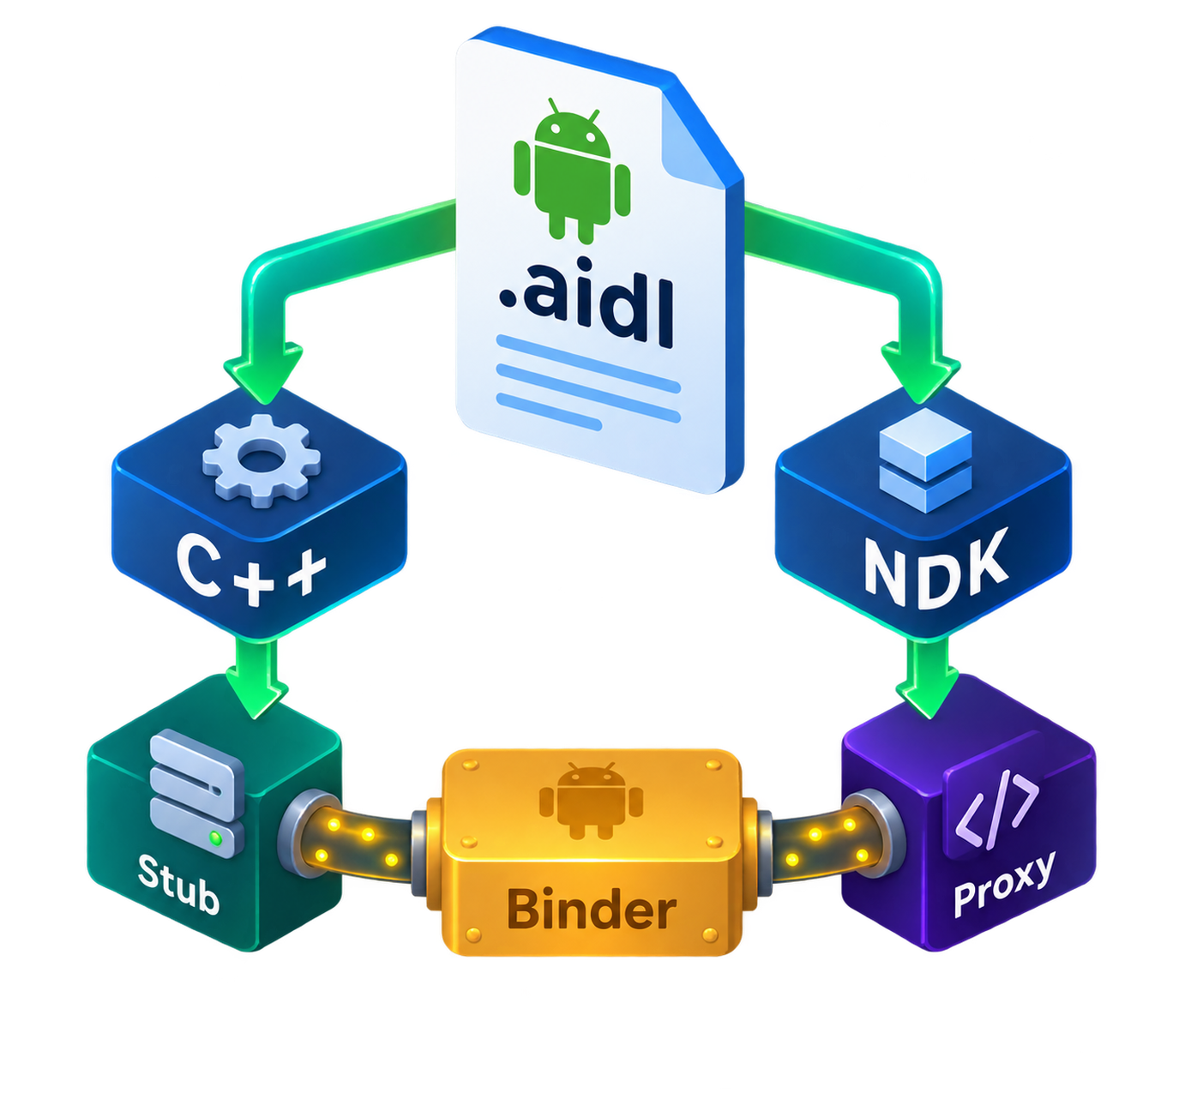
Chapter 2
AIDL Native backend
25분 · aidl_interface · cpp / ndk backend · 생성 코드 · binder::Status · 안정성(unstable vs vintf)
Notes:
[강사 스크립트 — 1분]
Chapter 2, 25분. 오전에 손으로 쓴 Bn/Bp 를 aidl 컴파일러가 대신 쓰게 합니다. 실습 7 에서 실습 6 의 4개 파일이 .aidl 2개로 줄어드는 것을 보고, 생성된 코드를 열어 오전에 쓴 코드와 대조합니다.
NDK backend 도 여기서 소개합니다. 실습 10 HAL 의 기반입니다. 애니메이션 5 번을 씁니다.

Slide 14
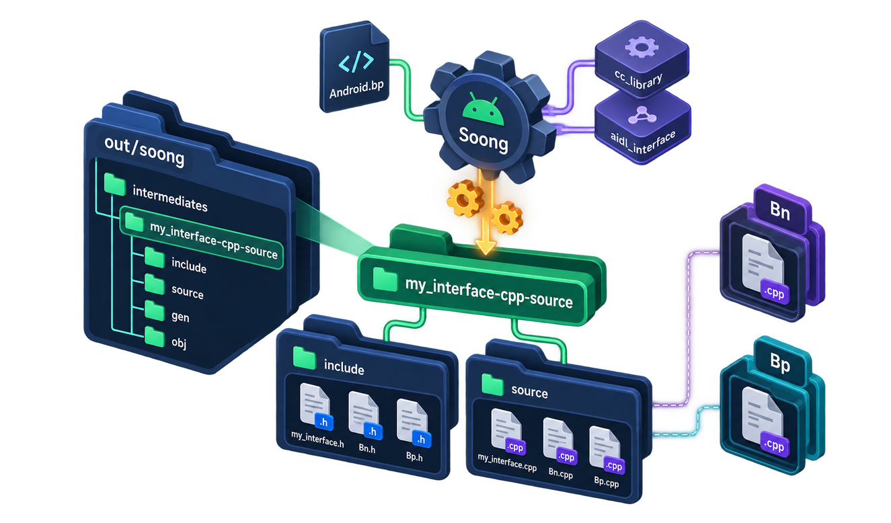
Ch 2
aidl_interface — .aidl 에서 Bn / Bp / I 자동 생성
aidl_interface {
name: "my_interface",
srcs: ["binder7/IMyDataCallback.aidl", "binder7/IMyDataService.aidl"],
local_include_dir: "binder7",
backend: { cpp: { enabled: true } }, // ndk / java / rust
unstable: true, // HAL: stability: "vintf" + versions
}
cc_binary { name: "binder_server_7", srcs: ["binder7/server.cpp"],
shared_libs: ["libbinder", "libutils"], static_libs: ["my_interface-cpp"] }
손으로 쓴 것 (실습 3~6) | 생성 코드 (실습 7)
class BpLedService : BpInterface | BpMyDataService.h
BnLedService::onTransact + case LED_ON | BnMyDataService.h · TRANSACTION_registerCallback
writeInterfaceToken / CHECK_INTERFACE | _aidl_data.writeInterfaceToken · checkInterface(this)
IMPLEMENT_META_INTERFACE | DO_NOT_DIRECTLY_USE_ME_IMPLEMENT_META_INTERFACE
reply->writeInt32(ret) | Status 헤더 + _aidl_reply->writeInt32(_aidl_return)
aidl --lang=cpp -I . -o gen -h gen X.aidl 로 직접 실행 가능 (실습 7 Step 5-1)
-cpp / -ndk / -java 접미사 라이브러리
생성 Method: Status f(in…, T* _aidl_return)
실습 6 파일 4개 → .aidl 2개
▶ 애니메이션 5 · AIDL cpp backend 생성
Android Framework 16 심화 · Day 2
14
Notes:
[강사 스크립트 — 8분, 애니메이션 5 재생]
aidl_interface 모듈입니다. 애니메이션 5 번을 재생하세요. .aidl 에서 화살표를 지나 네 파일이 생기는 장면입니다.
코드를 보세요. srcs 에 .aidl 두 개, local_include_dir 이 import 검색 경로, backend 에 cpp 를 켭니다. ndk, java, rust 도 켤 수 있습니다. unstable: true 는 실습용입니다. 실제 HAL 은 stability: "vintf" 와 versions 로 버전을 고정하고 aidl_api 디렉토리에 동결합니다. 이 모듈 하나가 my_interface-cpp 라는 static 라이브러리를 만들고, cc_binary 는 그것을 static_libs 로 링크합니다.
표가 이 슬라이드의 핵심입니다. 오전에 손으로 쓴 것과 생성된 것의 1:1 대응입니다. BpLedService 는 BpMyDataService.h 로, onTransact 의 case LED_ON 은 TRANSACTION_registerCallback 으로, CHECK_INTERFACE 는 checkInterface(this) 로, IMPLEMENT_META_INTERFACE 는 DO_NOT_DIRECTLY_USE_ME_ 접두사가 붙어 나옵니다. 실습 7 Step 5 에서 생성 파일을 열어 이 표를 직접 확인합니다.
Step 5-1 은 aidl 컴파일러를 손으로 돌리는 것입니다. aidl --lang=cpp -I . -o gen -h gen 으로 Soong 없이 같은 파일이 나옵니다. --lang=ndk 로 바꾸면 실습 10 의 형태가 나옵니다.
[질문] "생성 코드를 고쳐 쓰면 안 되나요?" — 안 됩니다. 빌드마다 다시 생성되고, out 아래는 소스가 아닙니다. 인터페이스를 바꾸려면 .aidl 을 바꿉니다. 그러면 양쪽 코드가 자동으로 같이 바뀝니다. 이것이 오전에 겪은 "순서 깨짐" 이 원천 차단되는 이유입니다.

Slide 15
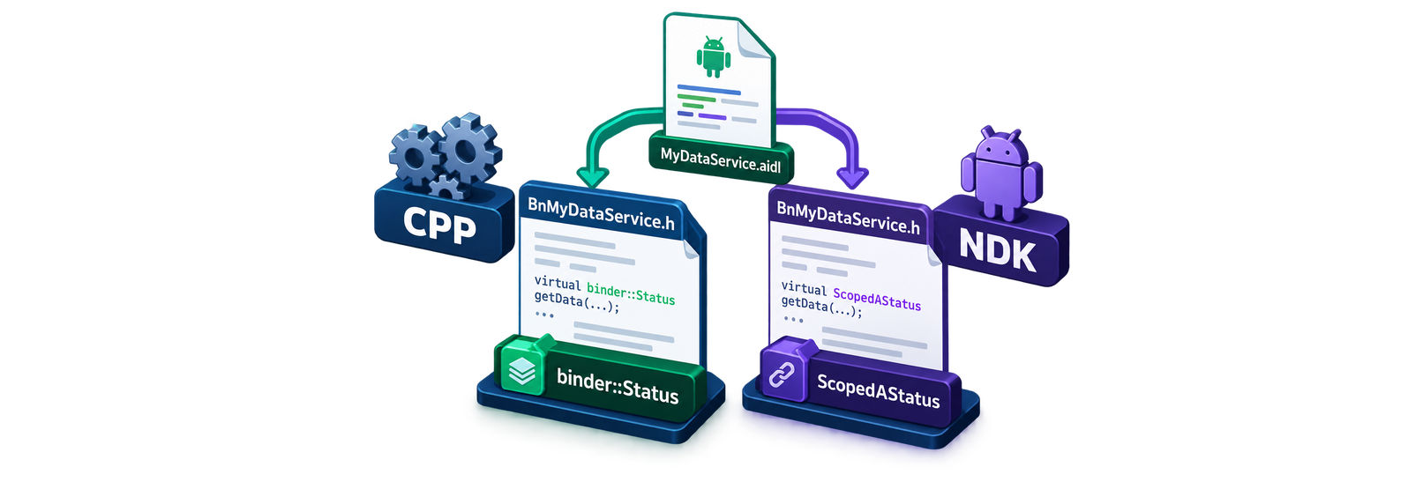
Ch 2
binder::Status 와 NDK backend
// cpp backend — 생성 시그니처
Status add(int32_t a, int32_t b, int32_t* _aidl_return) override {
if (a < 0) return Status::fromExceptionCode(Status::EX_ILLEGAL_ARGUMENT, "neg");
*_aidl_return = a + b;
return Status::ok();
}
// Client
Status st = svc->add(-1, 2, &r); // st.exceptionCode() == EX_ILLEGAL_ARGUMENT
Status → Java 예외 매핑
EX_SECURITY → SecurityException (실습 8·12)
EX_ILLEGAL_ARGUMENT → IllegalArgumentException
EX_ILLEGAL_STATE / EX_NULL_POINTER …
fromServiceSpecificError(n) → ServiceSpecificException
Parcel 의 예외 헤더로 전달 → reply.readException()
 | cpp backend (실습 7) | ndk backend (실습 10 HAL)
네임스페이스 | android:: | aidl::<pkg>::
라이브러리 | libbinder | libbinder_ndk (vendor OK)
상태 | binder::Status | ndk::ScopedAStatus
참조 | sp<> | std::shared_ptr + SharedRefBase::make
등록 / 획득 | addService / interface_cast | AServiceManager_addService / I::fromBinder
▶ 애니메이션 5 · AIDL cpp backend (Status)
Android Framework 16 심화 · Day 2
15
Notes:
[강사 스크립트 — 8분]
생성된 Method 의 시그니처는 항상 같은 모양입니다. Status f(in 인자들, T* _aidl_return). 반환값은 out 포인터로, 예외는 Status 로 갑니다. 위 코드가 실습 7 의 add() 입니다. a 가 음수면 EX_ILLEGAL_ARGUMENT Status 를 돌려줍니다. Client 는 st.isOk() 와 st.exceptionCode() 로 확인합니다.
오른쪽 상자는 Status 가 Java 예외로 바뀌는 대응입니다. EX_SECURITY 가 SecurityException, EX_ILLEGAL_ARGUMENT 가 IllegalArgumentException. Parcel 맨 앞의 예외 헤더에 코드가 실리고 Java 의 reply.readException() 이 그것을 예외로 되살립니다. 어제 실습 7 의 divide(1, 0) 이 Client 에 예외로 전달된 것이 이 메커니즘입니다. 실습 8 의 EX_SECURITY 가 실습 12 에서 SecurityException 이 되는 것도 같습니다.
아래 표는 cpp backend 와 ndk backend 차이입니다. 왜 ndk 가 따로 있느냐. vendor 파티션은 libbinder 를 링크할 수 없습니다. libbinder 는 system 내부 라이브러리라 ABI 가 보장되지 않습니다. libbinder_ndk 는 C API 로 ABI 를 고정한 것이고, 그 위에 C++ wrapper 가 ndk backend 입니다. 네임스페이스가 aidl::패키지, 상태가 ScopedAStatus, 참조가 shared_ptr, 등록이 AServiceManager_addService 입니다. 실습 10 에서 이 형태를 씁니다.
[질문] "system 안에서도 ndk backend 를 써도 되나요?" — 됩니다. 실습 10 의 led_hal_client 가 system 모듈이면서 ndk 를 씁니다. 반대로 vendor 에서 cpp backend 는 안 됩니다.

Slide 16
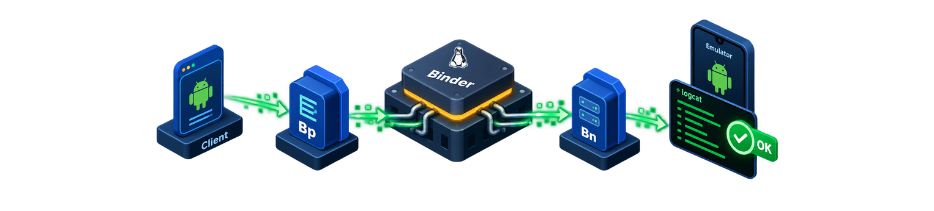
실습 7
AIDL cpp backend 로 전환 — Bn/Bp 자동 생성
목표 실습 6 의 4파일을 .aidl 2개로 대체, 생성 코드 대조, aidl 직접 실행, Status 예외 · 소요 40분
진행 순서
확인 포인트
binder7/IMyDataCallback.aidl · IMyDataService.aidl (add 추가)
server.cpp: BnMyDataService 상속, Status add(a, b, &ret) · EX_ILLEGAL_ARGUMENT
client.cpp: BnMyDataCallback 상속, add(40,2) / add(-1,2) 호출
mm → find out/soong/.intermediates/…/my_interface-cpp-source
Step 5-1: aidl --lang=cpp -I . -o gen -h gen → gen/ 8파일 · --lang=ndk 비교
add(40,2) → 42, add(-1,2) → EX_ILLEGAL_ARGUMENT
생성 코드에서 DO_NOT_DIRECTLY_USE_ME_IMPLEMENT_META_INTERFACE 찾기
gen/ 에 Bn/Bp/I 8개 파일
service list: [IMyDataService]
▶ 애니메이션 5 · AIDL cpp backend 생성
Android Framework 16 심화 · Day 2
16
Notes:
[강사 스크립트 — 안내 3분 + 실습 40분]
실습 7 입니다. 실습 6 과 같은 동작을 .aidl 두 파일로 만듭니다. IMyDataService.aidl 에 add 를 하나 더 넣어 반환값과 예외를 봅니다.
server.cpp 는 BnMyDataService 를 상속하고 Status 를 반환하는 Method 두 개뿐입니다. client.cpp 도 BnMyDataCallback 상속과 호출뿐입니다. 파일 수를 세어 보게 하세요. 실습 6 은 8개, 실습 7 은 4개입니다.
빌드 후 Step 5 에서 out/soong/.intermediates 아래 생성 파일을 찾아 IMyDataService.cpp 를 엽니다. 슬라이드 14 의 표를 옆에 두고 대응하는 줄을 찾게 하세요. DO_NOT_DIRECTLY_USE_ME_IMPLEMENT_META_INTERFACE, checkInterface, TRANSACTION_registerCallback.
Step 5-1 은 aidl 컴파일러 직접 실행입니다. which aidl 로 out/host/linux-x86/bin/aidl 을 확인하고 문서의 명령을 그대로 칩니다. gen/ 에 8개 파일이 나옵니다. --lang=ndk 로 한 번 더 돌려 aidl/ 네임스페이스와 ScopedAStatus 를 봅니다. gen/ 을 Android.bp 에 넣지 않도록 주의시키세요. 중복 정의 오류가 납니다.
실행 결과에서 add(-1, 2) 의 Status 문자열에 EX_ILLEGAL_ARGUMENT 와 메시지가 함께 나오는 것을 확인합니다.
[흔한 문제] IMyDataService.aidl 에 import IMyDataCallback; 이 빠지면 컴파일 실패. include 는 <BnMyDataService.h> 처럼 꺾쇠입니다. local_include_dir 덕에 경로 없이 찾힙니다.

Slide 17
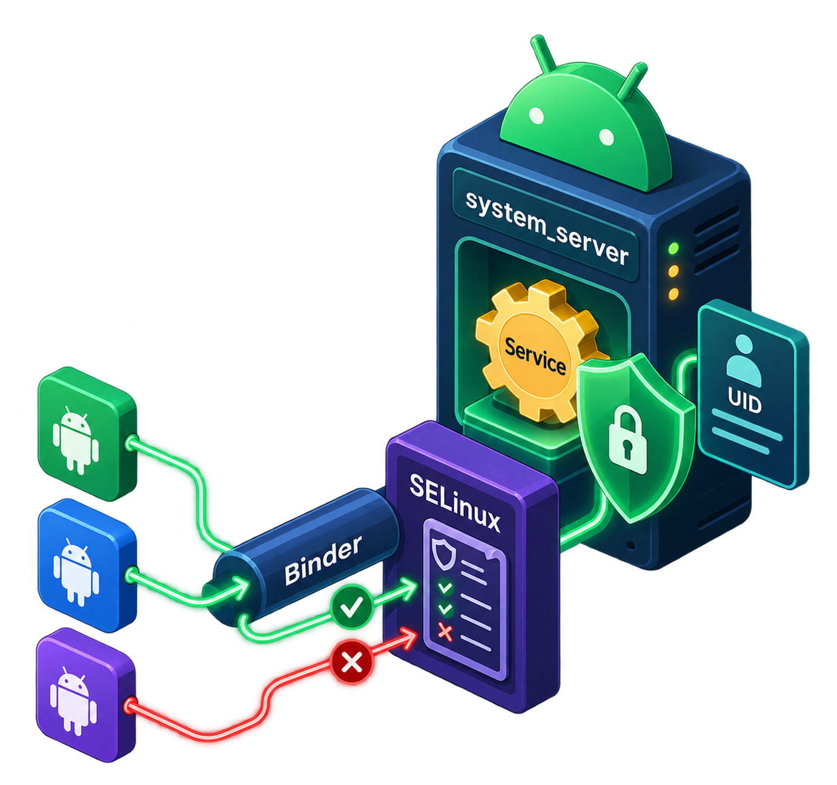
Chapter 3
System Service · 보안 · SELinux
30분 · servicemanager 데몬 · getCallingUid · SystemServer 등록 경로 · init.rc · SELinux avc · dumpsys
Notes:
[강사 스크립트 — 1분]
Chapter 3, 30분. 만든 서비스를 시스템에 붙이는 이야기입니다. 누가 부를 수 있는가(UID), 누가 띄우는가(init), 무엇이 허용되는가(SELinux), 그리고 Java Service 는 어디에 등록되는가(SystemServer).
애니메이션 6 번과 7 번을 씁니다. 실습 8·9·11·12 가 이 챕터입니다.

Slide 18
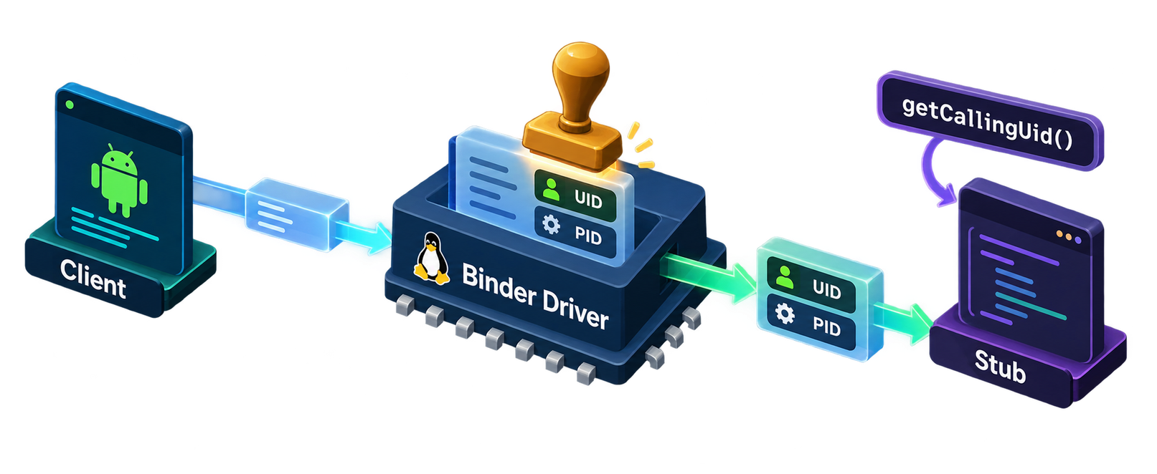
Ch 3
호출자 확인 — getCallingUid 는 커널이 보증한다
Status LEDON() override {
uid_t uid = IPCThreadState::self()->getCallingUid(); // Driver 가 붙인 sender_euid
pid_t pid = IPCThreadState::self()->getCallingPid();
if (uid != AID_SYSTEM /*1000*/)
return Status::fromExceptionCode(Status::EX_SECURITY, "Only system UID");
return Status::ok();
}
실행 | uid | 결과
/data/led_auth_client (root shell) | 0 | EX_SECURITY
su 1000 /data/led_auth_client | 1000 | LED ON
su 10050 … / App (실습 12) | 10050 / 10152 | EX_SECURITY → SecurityException
Driver 가 current->cred 에서 euid/pid 를 읽어 Transaction 에 부착 — 사용자 공간 위조 불가
Parcel 에 "uid=1000" 이라 써도 서버는 data 가 아니라 Driver 값을 본다
Stub Method(Binder Thread) 안에서만 유효 — main 에서 부르면 자기 uid
Java checkCallingPermission() 도 이 uid 로 PackageManager 조회
App 이 HAL 을 직접 못 부르는 이유 — system_server(1000) 만 허용
▶ 애니메이션 6 · UID 접근 제어
Android Framework 16 심화 · Day 2
18
Notes:
[강사 스크립트 — 7분, 애니메이션 6 재생]
어제 Java 의 Binder.getCallingUid() 를 봤습니다. C++ 에서는 IPCThreadState::self()->getCallingUid() 입니다. 같은 값입니다. Driver 는 하나니까요. 애니메이션 6 번을 재생하세요. 세 UID 로 같은 Client 를 실행하는 장면입니다.
코드는 실습 8 의 LEDON() 입니다. uid 가 1000 이 아니면 EX_SECURITY Status. 표를 보세요. root 셸에서 실행하면 uid 0 이라 거부됩니다. root 인데도 거부된다는 점을 강조하세요. su 1000 으로 실행하면 허용, App 은 10000 번대라 거부되고 Java 쪽에서 SecurityException 이 됩니다.
왜 위조가 안 되는가. Driver 가 transact 를 처리할 때 current->cred, 즉 커널이 관리하는 송신 Process 의 자격 증명에서 euid 와 pid 를 읽어 Transaction 헤더에 붙입니다. Parcel 안에 "나는 1000" 이라고 써 넣어도 서버는 Parcel 이 아니라 Driver 가 준 값을 봅니다. 사용자 공간에서 손댈 수 없습니다.
이것이 Android 권한 모델의 바닥입니다. App 마다 UID 가 하나씩이고, Java 의 checkCallingPermission 도 결국 이 uid 로 PackageManager 에 "이 uid 가 이 권한을 가졌나" 를 묻습니다. 그리고 HAL 이나 Native Service 를 system_server 만 부를 수 있게 만들면 App 은 반드시 Java Service 를 거쳐야 하므로 권한 검사 지점이 한 곳으로 모입니다. 실습 12 가 이것을 App 에서 직접 확인합니다.
[주의] getCallingUid 를 main Thread 에서 부르면 자기 자신의 uid 가 나옵니다. Stub Method 안에서만 의미가 있습니다. 어제와 같은 주의입니다.

Slide 19
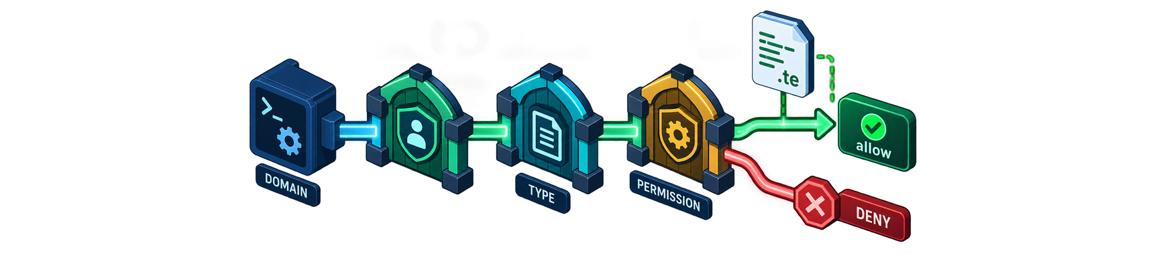
Ch 3
init.rc 로 데몬 등록 · SELinux avc 읽기
# /system/etc/init/rc_led_service.rc (Android.bp: init_rc: ["…rc"])
service rc_led_service /system/bin/rc_led_service
class main
user system
group system
disabled # start rc_led_service 로만 시작
$ start rc_led_service # = setprop ctl.start
$ getprop init.svc.rc_led_service # running
필드 | 의미
{ add } / { call } | 거부된 권한
scontext | 주체 도메인 — 전용 .te 없으면 init 도메인 그대로
tcontext | 객체 라벨 (service_contexts 로 결정)
permissive=1 / 0 | 기록만 / 차단
avc: denied { add } for pid=6301 comm="rc_led_service"
scontext=u:r:init:s0
tcontext=u:object_r:default_android_service:s0
tclass=service_manager permissive=1
필요한 세트: .te (domain + init_daemon_domain + binder_use + add_service) · service_contexts · file_contexts
setenforce 1 → addService = -1 · setenforce 0 복귀
audit2allow 로 거부 로그 → 규칙 초안
▶ 애니메이션 7 · init.rc 와 SELinux
Android Framework 16 심화 · Day 2
19
Notes:
[강사 스크립트 — 8분, 애니메이션 7 재생]
지금까지 서비스를 /data 에서 손으로 띄웠습니다. 실제 시스템은 init 이 띄웁니다. 애니메이션 7 번을 재생하세요.
위 코드가 .rc 파일입니다. Android.bp 의 init_rc 속성이 이 파일을 /system/etc/init/ 에 설치합니다. service 이름과 경로, user system, group system. disabled 를 두면 부팅 시 자동 시작하지 않고 start 명령으로만 뜹니다. start 는 사실 setprop ctl.start 이고, init 이 .rc 정의를 찾아 fork, setuid(1000), exec 합니다. 그래서 실습 9 에서 ps 를 보면 PPID 1, uid system 입니다. 실습 8 의 UID 검사가 여기서 의미를 갖습니다. init 이 띄운 데몬은 정해진 uid 로 돕니다.
exec 하는 순간 SELinux 도메인 전환이 일어나야 합니다. 전용 .te 가 없으면 init 도메인 그대로입니다. init 도메인은 거의 모든 것이 거부 대상이라 addService 에서 avc: denied 가 납니다. 아래 로그가 그것입니다. { add } 가 거부된 권한, scontext 가 우리 데몬의 도메인 u:r:init:s0, tcontext 가 서비스 이름의 라벨, permissive=1 은 기록만 했다는 뜻입니다.
오른쪽 표로 필드를 읽는 법을 정리합니다. SELinux 는 도메인 × 객체 × 권한 삼중 검사입니다. permissive 는 기록, enforcing 은 차단. 실습 9 Step 5 에서 setenforce 1 로 바꾸면 addService 가 -1 이 되고 0 으로 돌리면 다시 됩니다.
제대로 하려면 .te 로 전용 도메인을 만들고 init_daemon_domain, binder_use, add_service 매크로를 쓰고, service_contexts 와 file_contexts 에 라벨을 등록해야 합니다. sepolicy 리빌드와 이미지 교체가 필요하니 오늘은 강사 시연입니다. Day 4 APEX 의 file_contexts 가 같은 규칙입니다.
[질문] "audit2allow 가 만든 규칙을 그대로 넣으면 되나요?" — 초안일 뿐입니다. 필요한 최소 권한만 남기고, 시스템 도메인(init 등)에 allow 를 추가하면 안 됩니다.

Slide 20
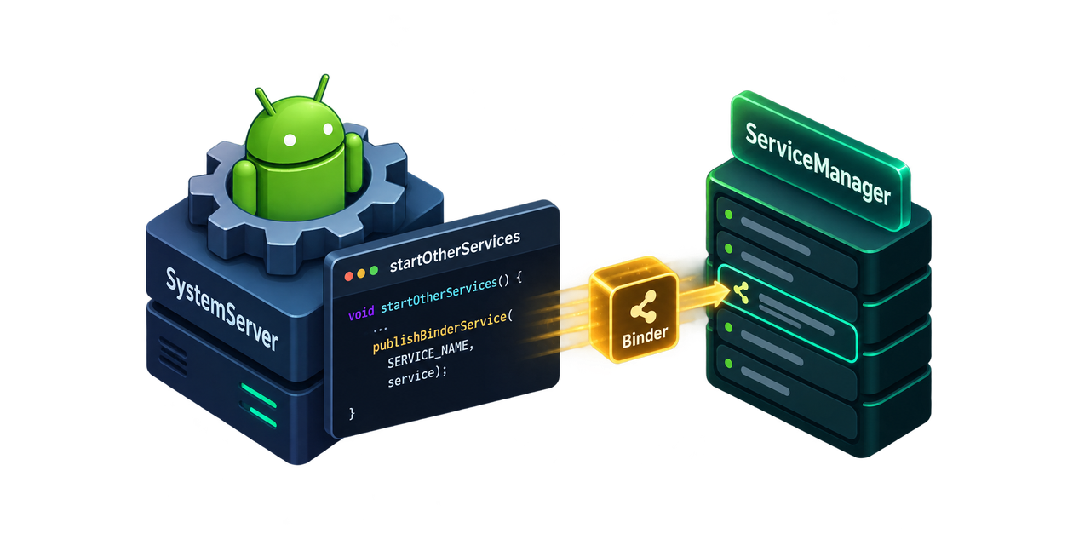
Ch 3
Java System Service 도 같은 servicemanager 에 도착한다
SystemServer.run()
publishBinderService("battery", …)
ServiceManager.addService()
IServiceManager Proxy → handle 0
servicemanager 데몬
startBootstrap → Core → OtherServices
SystemService 헬퍼
Java (frameworks/base)
ServiceManagerNative
ServiceManager::addService · mAccess->canAdd
$ service list | grep -E "activity|car_service|led\.auth|vendor\.example"
activity: [android.app.IActivityManager] ← Java, system_server
car_service: [android.car.ICar] ← Java, com.android.car
led.auth: [ILedAuthService] ← C++ (실습 8)
vendor.example.led.ILed/default: [vendor.example.led.ILed] ← vendor HAL (실습 10)
Binder(Java) ↔ BBinder(C++) ↔ AIBinder(NDK) — 같은 Driver 객체의 세 언어 표면
dumpsys <svc> = IBinder.dump() = DUMP_TRANSACTION → C++ 에서 dump() 오버라이드하면 dumpsys 동작
servicemanager 의 canAdd/canFind 가 SELinux 검사 지점 (실습 9 의 { add })
Android Framework 16 심화 · Day 2
20
Notes:
[강사 스크립트 — 6분]
오늘 만든 C++ 서비스와 system_server 의 Java Service 가 어디서 만나는지입니다. 위 흐름을 왼쪽부터 따라가세요.
SystemServer.run() 이 startBootstrapServices, startCoreServices, startOtherServices 를 차례로 부릅니다. 각 Service 는 publishBinderService 로 등록하는데 안에서 ServiceManager.addService() 를 부릅니다. Java 의 ServiceManager 는 IServiceManager AIDL Proxy 를 handle 0 으로 얻어 transact 합니다. 도착지는 오늘 C++ 에서 defaultServiceManager()->addService 로 간 그 servicemanager 데몬입니다. ServiceManager::addService 안의 mAccess->canAdd 가 실습 9 의 SELinux { add } 검사입니다.
아래 service list 출력을 보세요. Java 의 activity 와 car_service, 실습 8 의 C++ led.auth, 실습 10 의 vendor HAL 이 한 테이블에 나란히 있습니다. 언어와 파티션이 달라도 같은 테이블입니다.
Java 의 Binder, C++ 의 BBinder, NDK 의 AIBinder 는 같은 Driver 객체의 세 언어 표면입니다. 어제 실습 12 의 리플렉션 IBinder.transact 가 오늘 C++ 서비스에 도착할 수 있는 이유입니다.
dumpsys 는 각 Service 의 dump() 를 DUMP_TRANSACTION 으로 부르는 것입니다. 실습 11 Step 4 에서 우리 C++ 서비스에 dump() 를 넣으면 dumpsys led.auth 가 동작합니다. 디버깅에 아주 유용하니 실무에서 꼭 구현하라고 권하세요.
실습 11 에서 SystemServer.java 를 grep 으로 따라가고, tags 가 있으면 :tag ServiceManager::addService 로 데몬 구현까지 점프합니다.

Slide 21

실습 8
UID 기반 접근 제어 — getCallingUid · EX_SECURITY · su 1000
목표 AIDL cpp 서비스에 system UID 만 허용하는 검사를 넣고 세 UID 로 실행 비교 · 소요 30분
진행 순서
확인 포인트
auth/ILedAuthService.aidl (void LEDON())
LedAuthService.cpp: getCallingUid != 1000 → Status::fromExceptionCode(EX_SECURITY)
LedAuthClient.cpp: interface_cast → LEDON() → st.isOk / exceptionCode
mm → push → 터미널 ① 서버 실행
터미널 ②: /data/led_auth_client · su 1000 /data/led_auth_client · su 10050 …
uid 0 → EX_SECURITY, uid 1000 → succeeded, 10050 → EX_SECURITY
서버 로그 uid/pid 가 Client 실제 값과 일치
Step 6: Parcel 로 uid 위조 불가 이해
▶ 애니메이션 6 · UID 접근 제어
Android Framework 16 심화 · Day 2
21
Notes:
[강사 스크립트 — 안내 2분 + 실습 30분]
실습 8 입니다. 실습 7 형태의 AIDL cpp 서비스에 UID 검사를 넣습니다. 코드는 짧습니다. LEDON() 안에서 getCallingUid 를 읽고 1000 이 아니면 EX_SECURITY Status.
실행이 핵심입니다. 같은 바이너리를 세 번 실행합니다. root 셸에서 그냥 실행하면 uid 0, su 1000 으로 실행하면 uid 1000, su 10050 으로 실행하면 App 계정입니다. userdebug 의 su 는 임의 uid 로 실행할 수 있어 이 실험이 가능합니다. 서버 로그와 Client 출력을 나란히 보게 하세요.
Step 6 은 토론입니다. "Client 코드에서 uid 를 속일 방법이 있는가." setuid(1000) 은 root 에서만 되고 그러면 실제로 1000 이 됩니다. Parcel 에 써 넣는 것은 서버가 읽지 않습니다. 결론은 "커널이 보증한다" 입니다.
[연결] 이 서버를 실습 11 과 12 에서 계속 씁니다. 실습이 끝나도 서버 터미널을 닫지 말라고 하세요. 실습 11 Step 4 에서 dump() 를 추가하면 dumpsys led.auth 가 됩니다.

Slide 22

실습 9
init.rc 로 Service 자동 시작 + SELinux 기초
목표 손으로 띄우던 데몬을 init 이 띄우게 하고, avc: denied 를 읽고, enforcing 에서 차단을 본다 · 소요 40분
진행 순서
확인 포인트
rc_service/rc_led_service.cpp (ALOGI 로 로그) · rc_led_service.rc (user system, disabled)
mm → adb remount → push /system/bin, /system/etc/init → chcon → adb reboot
start rc_led_service → getprop init.svc.* → ps (PPID 1, uid system) → logcat -s rc_led_service
service list | grep rc.led · service call rc.led 1 · stop
Step 5: logcat | grep avc → scontext=u:r:init:s0 읽기 → setenforce 1 → addService=-1 → setenforce 0
start 후 running, PPID 1, uid system
logcat 에 addService = 0
avc: denied 의 scontext / tcontext / tclass 해석
enforcing 에서 -1, permissive 복귀
▶ 애니메이션 7 · init.rc 와 SELinux
Android Framework 16 심화 · Day 2
22
Notes:
[강사 스크립트 — 안내 3분 + 실습 40분]
실습 9 는 두 부분입니다. 앞 20분은 init.rc, 뒤 20분은 SELinux.
init 이 띄우는 데몬은 터미널이 없으므로 printf 대신 ALOGI 를 씁니다. Android.bp 의 shared_libs 에 liblog 가 있어야 합니다. .rc 는 실습 1 에서 미리 만들었습니다. 빌드 후 /system 에 써야 하므로 adb remount 가 필요합니다. 최초 한 번은 reboot required 가 나오니 reboot 후 다시 remount. push 후 chcon 으로 system_file 라벨을 붙이고 reboot 해야 init 이 새 .rc 를 읽습니다.
start rc_led_service 후 getprop init.svc.rc_led_service 가 running, ps 에서 PPID 1 과 uid system 을 확인합니다. logcat -s rc_led_service 에 addService = 0. service call rc.led 1 로 응답까지 봅니다.
SELinux 부분. permissive 라도 avc: denied 는 기록됩니다. logcat 에서 grep avc 로 우리 데몬 것을 찾아 scontext 가 u:r:init:s0 인 것을 읽게 하세요. 전용 도메인이 없어서입니다. setenforce 1 후 stop/start 하면 addService 가 -1 이 됩니다. 확인했으면 반드시 setenforce 0 으로 돌립니다. 안 돌리면 이후 실습이 전부 막힙니다.
Step 6 의 .te 세트는 읽기만 합니다. 강사가 시연용 이미지를 준비했다면 여기서 보여 주세요.
[흔한 문제] remount 실패, .rc 를 push 하고 reboot 안 함, liblog 누락으로 logcat 에 아무것도 없음. 문서 트러블슈팅 표에 있습니다.

Slide 23
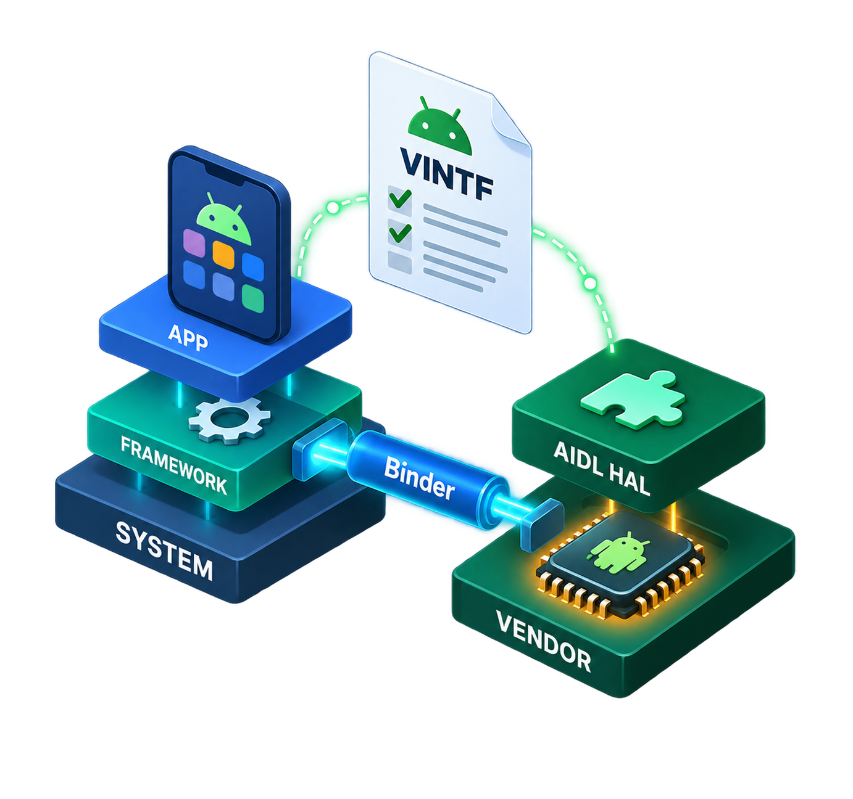
Chapter 4
HAL — AIDL HAL · VINTF
30분 · Legacy → HIDL → AIDL HAL · system/vendor 경계 · 인스턴스 이름 규칙 · manifest ↔ compatibility matrix
Notes:
[강사 스크립트 — 1분]
Chapter 4, 30분. 오늘 만든 서비스 구조를 vendor 파티션으로 옮기면 HAL 입니다. 새로운 개념은 셋뿐입니다. system/vendor 경계, NDK backend, VINTF. 애니메이션 8 번을 씁니다. 실습 10 이 이 챕터이고, Day 4 의 VHAL 이 같은 규칙입니다.

Slide 24

Ch 4
AIDL HAL — system / vendor 경계와 4가지 규칙
system 파티션 — Framework · system_server · libbinder
규칙 | 내용
① 이름 | <pkg>.<Interface>/<instance> — android.hardware.light.ILights/default
② 라이브러리 | vendor 는 libbinder_ndk 만 → NDK backend (aidl::, ScopedAStatus)
③ 모듈 | vendor: true → /vendor/bin · vendor_available 로 인터페이스 공유
④ 호출자 | App 은 직접 못 부름 — system_server(uid 1000) 가 대신
LightsService (Java, uid 1000)
/ led_hal_client (실습 10)
compatibility_matrix.xml
"ILights v2 이상 필요"
/dev/binder — 같은 Driver (HIDL 시절 /dev/hwbinder)
vendor 파티션 — SoC / 제조사 · libbinder_ndk 만
vendor.example.led-service
vendor: true · aidl::…::BnLed
/vendor/etc/vintf/manifest.xml
"ILights v2 제공"
▶ 애니메이션 8 · AIDL HAL 과 VINTF
VINTF: manifest(제공) ↔ compat matrix(요구) 부팅 시 대조 → 불일치면 부팅 실패
stability: "vintf" 면 manifest 없이 addService 거부 · 실습은 unstable: true 로 우회
HAL 세대: Legacy .so → HIDL(hwbinder) → AIDL HAL (Android 11~, 16 기본)
Android Framework 16 심화 · Day 2
24
Notes:
[강사 스크립트 — 10분, 애니메이션 8 재생]
HAL 입니다. 애니메이션 8 번을 재생하세요. 위가 system, 아래가 vendor, 가운데가 /dev/binder 입니다.
Android 는 Treble 이후 system 과 vendor 파티션이 분리됐습니다. system 은 Google 이, vendor 는 SoC 나 제조사가 만듭니다. system 만 업데이트해도 vendor 가 그대로 동작해야 합니다. 그 경계를 넘는 통신이 HAL 이고, Android 16 에서는 AIDL HAL 이 기본입니다. HIDL 은 Android 8~10 의 방식으로 /dev/hwbinder 를 따로 썼지만 AIDL HAL 은 우리가 이틀 동안 본 그 /dev/binder 를 그대로 씁니다.
오른쪽 표, 규칙 네 가지. 첫째 이름. 패키지.인터페이스/인스턴스. android.hardware.light.ILights/default 처럼 service list 에 그대로 보입니다. 실습 10 의 vendor.example.led.ILed/default 도 같은 규칙입니다. 둘째 라이브러리. vendor 는 libbinder 를 링크할 수 없습니다. ABI 가 고정된 libbinder_ndk 만 되고 그래서 NDK backend 를 씁니다. 셋째 vendor: true 로 만든 모듈은 /vendor/bin 에 설치되고, 인터페이스는 vendor_available 로 공유합니다. 넷째 App 은 HAL 을 직접 못 부릅니다. 실습 8 의 UID 검사와 SELinux 로 system_server 만 허용하고, Java Service 가 대신 부릅니다.
왼쪽 그림의 manifest 와 compatibility matrix 가 VINTF 입니다. vendor 가 "이 HAL 을 이 버전으로 제공한다" 고 manifest 에 쓰고, system 이 "이 HAL 이 이 버전 이상이어야 한다" 고 matrix 에 씁니다. 부팅 때 대조해서 안 맞으면 부팅이 실패하거나 OTA 가 거부됩니다. stability: vintf 로 만든 인터페이스는 manifest 에 없으면 addService 자체가 거부됩니다. 실습은 unstable: true 라 이 검사를 건너뛰고 /data 에서 바로 실행합니다. 실제 HAL 로 만들려면 stability, versions, aidl_api 동결, vintf_fragments, vendor 이미지 리빌드가 필요합니다. 실습 10 Step 7 에서 실제 Light HAL 의 manifest 항목을 읽습니다.
Day 4 의 VHAL, android.hardware.automotive.vehicle.IVehicle/default 도 이 네 규칙 그대로입니다.

Slide 25

실습 10
AIDL HAL 구조 따라 만들기 — NDK backend · vendor · VINTF
목표 실제 HAL 과 같은 형태(패키지명, ndk, vendor: true)로 최소 LED HAL 을 만들고 VINTF manifest 를 읽는다 · 소요 45분
진행 순서
확인 포인트
led_hal/vendor/example/led/ILed.aidl (package vendor.example.led)
LedHal.cpp: aidl::vendor::example::led::BnLed · ScopedAStatus · AServiceManager_addService("…ILed/default")
LedHalClient.cpp: AServiceManager_checkService → ILed::fromBinder → setOn/isOn
mm → $OUT/vendor/bin (vendor: true) → push → 실행 on/off
Step 7: /vendor/etc/vintf/manifest.xml 에서 android.hardware.light 항목 읽기
service list: vendor.example.led.ILed/default
$OUT/vendor/bin 에 서비스, system/bin 에 client
on/off 동작 + logcat
manifest 의 <hal format="aidl"> 항목 해석
▶ 애니메이션 8 · AIDL HAL 과 VINTF
Android Framework 16 심화 · Day 2
25
Notes:
[강사 스크립트 — 안내 3분 + 실습 45분]
실습 10 입니다. 실습 7 을 NDK backend 로, vendor 모듈로 다시 만드는 것입니다.
.aidl 에 package vendor.example.led 가 있고 디렉토리도 패키지와 같아야 합니다. 실습 1 에서 led_hal/vendor/example/led/ 경로로 만들어 뒀으면 그대로 갑니다. .bp 를 고쳐야 한다면 6분이 나가니 강사가 미리 맞춰 두는 것이 좋습니다.
LedHal.cpp 에서 다른 점을 짚으세요. include 가 aidl/vendor/example/led/BnLed.h, 네임스페이스 aidl::, 반환이 ScopedAStatus, 객체가 SharedRefBase::make, 등록이 AServiceManager_addService 에 인스턴스 이름 descriptor + "/default". Client 는 AServiceManager_checkService 와 ILed::fromBinder.
빌드 결과가 $OUT/vendor/bin 에 생기는 것을 확인시키세요. vendor: true 의 효과입니다. 실행 후 service list 에서 vendor.example.led.ILed/default 를 찾고 바로 옆에 android.hardware.light.ILights/default 같은 실제 HAL 을 grep 해서 이름 규칙이 같음을 봅니다.
Step 7 은 읽기입니다. /vendor/etc/vintf/manifest.xml 에서 android.hardware.light 항목의 name, version, fqname 을 읽고, 이것이 왜 우리 실습에는 없어도 되는지(unstable) 설명합니다.
[흔한 문제] BnLed.h 를 못 찾으면 .aidl 경로와 패키지 불일치. vendor 모듈에서 libbinder 를 링크하면 오류. 문서 트러블슈팅 표에 있습니다.

Slide 26
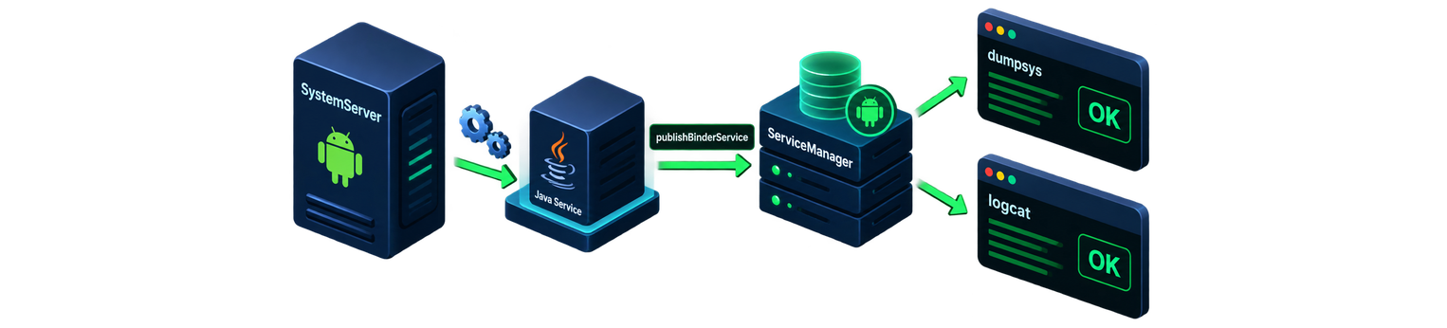
실습 11
Java System Service 들여다보기 — SystemServer · ServiceManager · dumpsys
목표 system_server 의 Java Service 등록 경로를 소스에서 따라가고 오늘 만든 C++ 서비스와 같은 테이블에 있음을 확인 · 소요 30분
진행 순서
확인 포인트
grep startBootstrapServices / startCoreServices / startOtherServices — SystemServer.java
ServiceManager.addService → ServiceManagerNative → handle 0 → servicemanager 데몬 (:tag ServiceManager::addService)
Emulator: service list 에서 Java · C++ · vendor HAL 나란히 확인
dumpsys -l · dumpsys activity services · (선택) LedAuthService 에 dump() 추가 → dumpsys led.auth
BatteryService 의 publishBinderService · BinderService extends Binder 따라가기
3단계 함수와 addService 호출 위치
Java·C++·HAL 이 한 service list
dumpsys led.auth 출력 (선택)
mAccess->canAdd 가 SELinux 검사 지점
Android Framework 16 심화 · Day 2
26
Notes:
[강사 스크립트 — 안내 2분 + 실습 30분]
실습 11 은 코드를 쓰지 않고 읽는 실습입니다. 빌드 서버에서 grep 과 vim 으로 SystemServer.java 를 따라갑니다.
Step 1 에서 run() 의 세 단계 함수를 찾고 startOtherServices 안의 addService 호출을 셉니다. Step 2 에서 Java ServiceManager.addService 가 ServiceManagerNative 를 거쳐 handle 0 으로 가는 것을 확인하고, frameworks/native/cmds/servicemanager 의 ServiceManager::addService 로 넘어갑니다. tags 가 있으면 :tag 한 번입니다. 거기서 mAccess->canAdd 를 찾게 하세요. 실습 9 의 SELinux 검사가 이 줄입니다.
Step 3 은 Emulator 에서 service list. 실습 8 서버와 실습 10 HAL 이 떠 있으면 Java, C++, vendor 가 한 테이블에 보입니다.
Step 4 dumpsys. dumpsys -l 로 목록을 보고, 시간이 되면 LedAuthService 에 dump() 를 추가해 dumpsys led.auth 가 동작하는 것을 봅니다. 실무에서 매우 유용한 습관입니다.
Step 5 는 BatteryService 를 예로 publishBinderService 와 BinderService extends Binder 를 따라갑니다. Binder 가 BBinder 의 Java 판이라는 것을 확인합니다.
[마무리] "오늘 만든 led.auth 와 activity 는 servicemanager 입장에서 무엇이 다른가?" — 이름과 handle 뿐입니다. 언어도 파티션도 servicemanager 는 모릅니다.

Slide 27

실습 12
App 에서 Native Service 호출 — transact 직접 · SecurityException (선택 / 과제)
목표 AIDL Java backend 없이 IBinder.transact 로 C++ 서비스를 부르고 App UID 로 거부되는 것을 본다 · 소요 30분
진행 순서
확인 포인트
NativeCallLab 프로젝트 · 리플렉션으로 android.os.ServiceManager.getService("led.auth")
binder.getInterfaceDescriptor() → ILedAuthService
Parcel: writeInterfaceToken("ILedAuthService") → transact(1) → reply.readException()
실습 8 서버 실행 중 앱 실행 → SecurityException
(과제) platform 키 서명 + sharedUserId=android.uid.system → 성공
descriptor 가 ILedAuthService
readException → SecurityException
서버 로그 uid = App uid (10xxx)
hidden API 라 리플렉션 필요
▶ 애니메이션 6 · UID 접근 제어
Android Framework 16 심화 · Day 2
27
Notes:
[강사 스크립트 — 안내 2분, 진행은 시간 여유 시]
실습 12 는 선택입니다. 어제 Java 와 오늘 C++ 를 한 줄로 잇는 실습이라 시간이 되면 꼭 해 보길 권합니다.
android.os.ServiceManager 는 @hide 라 리플렉션으로 getService 를 부릅니다. 받은 IBinder 에 getInterfaceDescriptor 를 하면 ILedAuthService 가 나옵니다. C++ 서버의 descriptor 를 Java 가 읽은 것입니다. Parcel 에 토큰을 쓰고 transact(1) 을 부르면 C++ 의 LEDON 이 실행되고, reply.readException() 이 EX_SECURITY 를 SecurityException 으로 되살립니다. Proxy 클래스 없이 IBinder 만으로 IPC 가 된다는 것과, Status 가 언어 경계를 넘어 예외로 변환된다는 것 두 가지를 확인합니다.
서버 로그에 App 의 uid 10xxx 가 찍힙니다. 어제 Java 서비스의 getCallingUid 와 오늘 C++ 의 값이 같은 소스에서 온다는 것입니다.
과제로 낼 때는 platform 키로 재서명하고 sharedUserId 를 system 으로 두면 uid 1000 이 되어 성공한다는 것까지 안내하세요. 키는 build/make/target/product/security 에 있습니다.
[주의] 이 방식은 Play 배포 앱에서는 hidden API 차단에 걸립니다. 플랫폼 앱 전용이라는 점을 명확히 하세요.

Slide 28
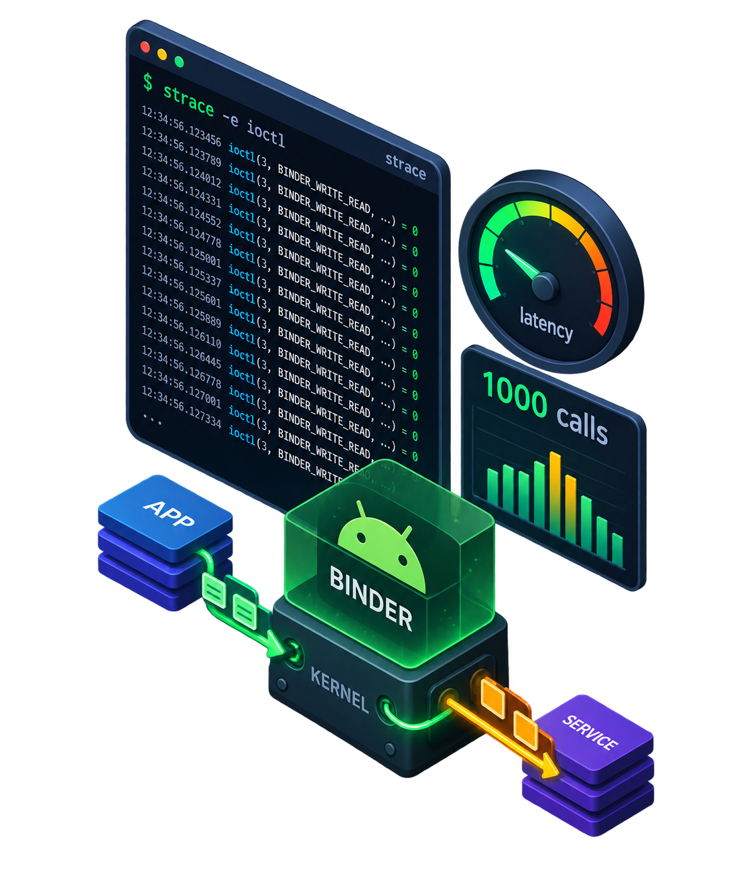
Part 3
실습 13 (데모) · Binder 호출 비용 · strace 로 ioctl 관찰
$ strace -f -e trace=ioctl,mmap,openat /data/my_client_test_4 50 2>&1 | grep -E "binder|ioctl"
openat(AT_FDCWD, "/dev/binderfs/binder", O_RDWR|O_CLOEXEC) = 3 ← ProcessState::self()
ioctl(3, BINDER_VERSION, ...) = 0
mmap(NULL, 1040384, PROT_READ, MAP_PRIVATE|MAP_NORESERVE, 3, 0) ← 1 MB − 8 KB Buffer
ioctl(3, BINDER_SET_MAX_THREADS, [15]) = 0 ← Thread Pool 상한
ioctl(3, BINDER_WRITE_READ, ...) = 0 ← checkService (handle 0)
ioctl(3, BINDER_WRITE_READ, ...) = 0 ← ledOn() transact
관찰 | 의미
30~80 µs / call (Emulator) | Binder 왕복 비용 — 루프 안에서 IPC 금지
openat + mmap 1 MB | ProcessState 생성 시 1회
BINDER_WRITE_READ | 모든 transact() 의 실체
startThreadPool 없음 → tid 동일 | main 하나가 순차 처리 · 있으면 tid 분산
Android Framework 16 심화 · Day 2
28
Notes:
[강사 스크립트 — 데모 15분]
마지막 데모입니다. 수강생은 보기만 합니다.
첫째, 왕복 비용. 실습 5 의 Client 에 타이머를 넣은 벤치 버전으로 ledOn 을 1000 번 부릅니다. Emulator 에서 30~80 µs, 실기기는 10~30 µs 입니다. 함수 호출보다 수천 배 길고 Socket 보다 짧습니다. "IPC 는 공짜가 아니다" 를 숫자로 보여 줍니다. 루프 안에서 IPC 를 부르는 코드를 보면 이 숫자를 떠올리게 하세요.
둘째, strace. 위 출력이 핵심입니다. openat 으로 /dev/binderfs/binder 를 열고, BINDER_VERSION, 그리고 mmap 1040384 바이트. 1 MB 에서 8 KB 뺀 값입니다. 어제부터 말한 Transaction Buffer 가 실제로 여기서 잡힙니다. BINDER_SET_MAX_THREADS 15. 그 다음 BINDER_WRITE_READ 가 두 번, checkService 와 ledOn 입니다. transact 는 결국 이 ioctl 하나입니다. tags 를 만든 분은 :tag IPCThreadState::transact 로 talkWithDriver 까지 따라가면 이 ioctl 을 소스에서 찾을 수 있습니다.
셋째, Thread Pool. startThreadPool 을 뺀 서버로 Client 3개를 동시에 돌리면 서버 로그의 tid 가 모두 같고 순차 처리됩니다. 넣은 서버로 바꾸면 tid 가 달라집니다. binder_logs/proc 의 thread 수로도 확인합니다.
[연결] 내일 Day 3 은 이 Binder 위에 JNI 와 SurfaceFlinger 클라이언트를 얹습니다. SurfaceComposerClient 가 만드는 Surface 도 결국 Binder 로 SurfaceFlinger 에 가는 것입니다.

Slide 29
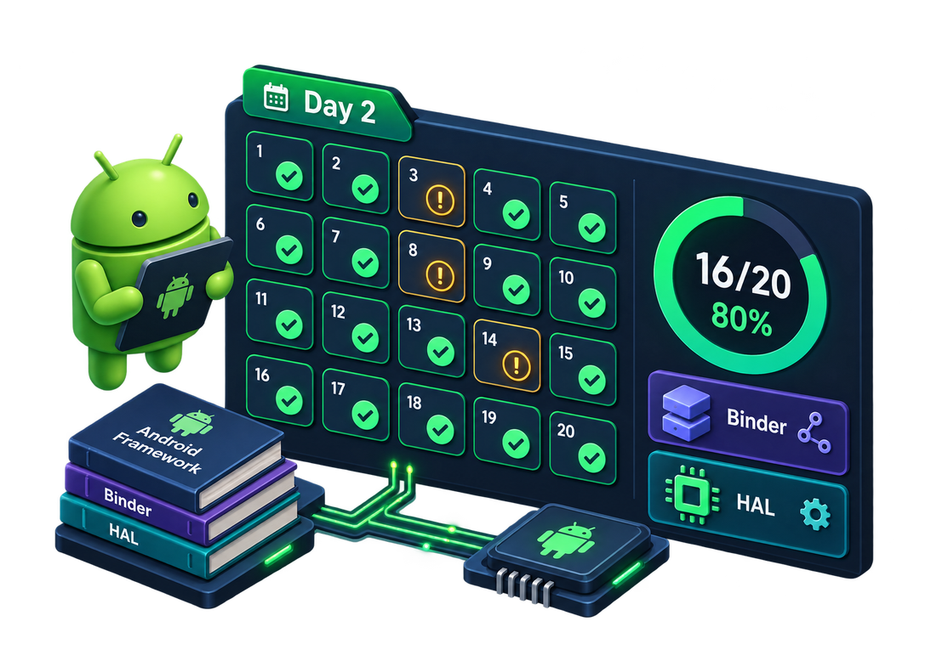
정리
Day 2 Worksheet — 20문제, 20분
유형 | 문제 | 범위
객관식 | Q1 ~ Q8 | ProcessState · BBinder · interface_cast · FIRST_CALL_TRANSACTION · writeStrongBinder · libbinder_ndk · permissive · start
단답형 | Q9 ~ Q13 | joinThreadPool · getCallingUid · 1000 · aidl_interface · servicemanager
빈칸 채우기 | Q14 ~ Q17 | META 매크로 · writeInterfaceToken/CHECK_INTERFACE · Status/_aidl_return · HAL 이름 규칙
순번 지정 | Q18 ~ Q19 | ledOn(70) 처리 순서 · init.rc 데몬 등록 순서
선잇기 | Q20 | C++ 클래스 ↔ Java 클래스
Day2_Worksheet.html 을 열어 풀고 채점하기 → 문제별 해설 확인
종이로 풀 경우 인쇄 (문제만) → 강사가 정답·해설 모두 보기로 풀이
16 / 20 이상이면 오늘 내용을 충분히 이해한 것
▶ Day 2 Worksheet 열기
Android Framework 16 심화 · Day 2
29
Notes:
[강사 스크립트 — Worksheet 20분]
Worksheet 20문제, 20분입니다. 버튼으로 Day2_Worksheet.html 을 엽니다. 각자 PC 에서 같은 파일을 엽니다.
유형은 어제와 같습니다. 객관식 8, 단답 5, 빈칸 4, 순번 2, 선잇기 1. 단답과 빈칸은 대소문자·공백을 무시합니다. 선잇기 Q20 은 슬라이드 6 의 C++ ↔ Java 대응표입니다.
15분 후 강사 화면에서 정답·해설 모두 보기로 풀이합니다. Q18 순번(ledOn 처리 순서) 은 애니메이션 3 번을, Q19(init.rc 순서) 는 애니메이션 7 번을 다시 틀어 놓고 풀이하면 효과적입니다.

Slide 30
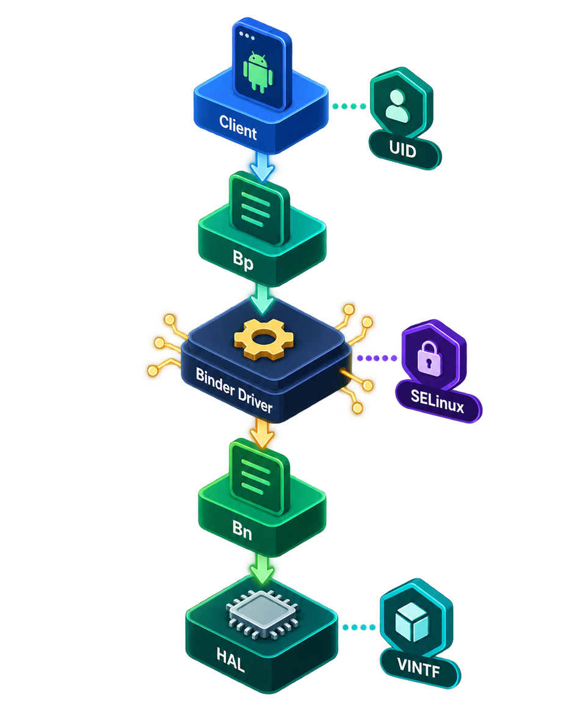
Day 2 정리
오늘 확인한 것
libbinder
ProcessState(Process) · IPCThreadState(Thread) · BBinder/BpBinder · BnInterface/BpInterface
수작업 Bn/Bp
META 매크로 · interface_cast 분기 · Parcel 은 순서가 계약 · IBinder 는 node→handle
AIDL
aidl_interface 가 Bn/Bp/I 생성 · Status 가 예외 · ndk backend 는 vendor 용
보안·시스템
getCallingUid 는 커널 보증 · init.rc 로 uid 고정 · SELinux 도메인×객체×권한
HAL
system/vendor 경계 · <pkg>.<I>/<inst> · libbinder_ndk · VINTF manifest ↔ matrix
Day 3 예고 — JNI · SurfaceFlinger 클라이언트(SurfaceComposerClient, VSync) · Memory / LMKD
Notes:
[강사 스크립트 — 마무리 3분]
오늘 확인한 것 다섯 가지입니다.
libbinder: Process 당 ProcessState, Thread 당 IPCThreadState. 객체는 BBinder/BpBinder, 인터페이스는 BnInterface/BpInterface. 실습 2~4.
수작업 Bn/Bp: META 매크로가 asInterface 를 만들고 interface_cast 가 로컬/원격을 분기한다. Parcel 은 순서가 계약이고, IBinder 를 실으면 Driver 가 node 를 handle 로 바꾼다. 실습 5·6.
AIDL: aidl_interface 하나가 그 전부를 생성한다. 예외는 Status, 반환은 out 포인터. ndk backend 가 vendor 의 표준. 실습 7.
보안·시스템: getCallingUid 는 커널이 보증하고, init.rc 가 데몬의 uid 를 정하며, SELinux 는 도메인×객체×권한을 검사한다. 실습 8·9·11.
HAL: system/vendor 경계, 이름 규칙, libbinder_ndk, VINTF. 실습 10.
내일 Day 3 은 JNI 로 Java 와 Native 를 잇고, SurfaceComposerClient 로 SurfaceFlinger 에 직접 Surface 를 만들어 그립니다. 그 Surface 요청도 오늘 본 Binder 로 SurfaceFlinger 에 갑니다. 그리고 Memory 와 LMKD 입니다.
[마무리 확인] 실습 8 의 led_auth_service 와 실습 10 의 HAL 이 service list 에 보이는 분 손 들어 주세요. 안 되는 분은 남아서 해결하고 가겠습니다. 오늘 만든 day2 디렉토리는 지우지 마세요. 내일 JNI 실습에서 같은 Android.bp 에 모듈을 추가합니다.
수고하셨습니다.

